Slide 1


Data Mining with Weka
Class 3 – Lesson 1
簡單第一！
Ian H. Witten
Department of Computer Science University of Waikato
New Zealand
weka.waikato.ac.nz

Slide 2
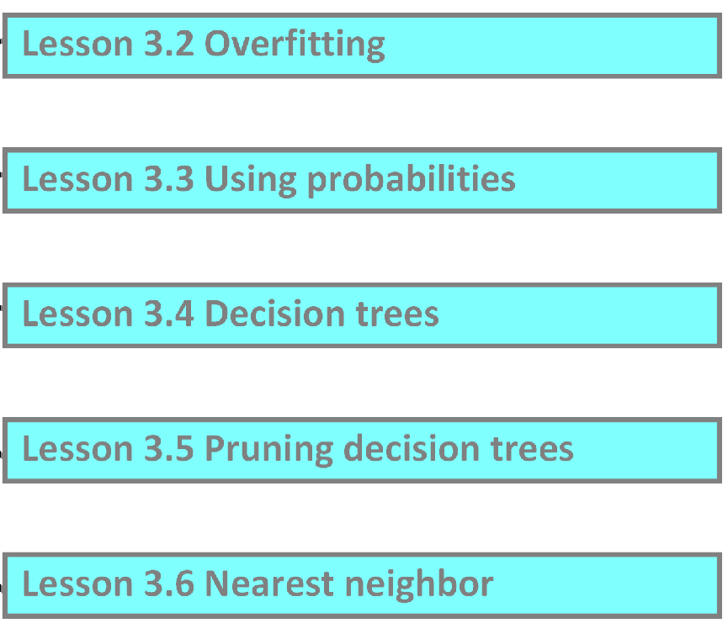
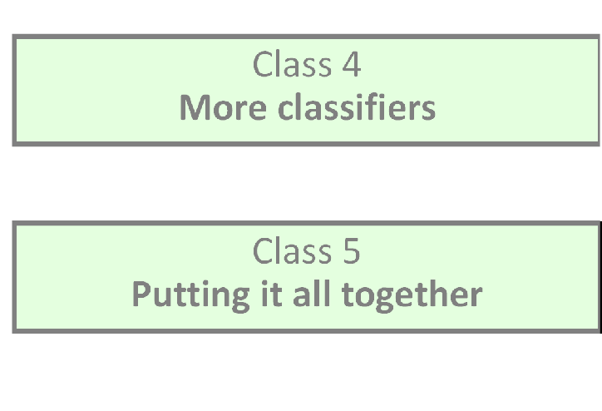
Lesson 3.1 簡單第一！
Class 1
開始使用Weka
Lesson 3.1 簡單第一！
Class 2
評估
Lesson 3.2 過度擬合
Class 3
簡單的分類器
Lesson 3.3 Using probabilities
Lesson 3.4 Decision trees
Lesson 3.5 Pruning decision trees Lesson 3.6 Nearest neighbor
Class 4
More classifiers
Class 5
Putting it all together

Slide 3
Lesson 3.1 簡單第一！
簡單的演算法通常都表現得很不錯！
有許多種簡單的形式，例如在資料集中：
只有一種具決定性的屬性
所有的屬性都起同樣的、獨立的作用
只是一棵使用一小部分屬性的決策樹架構
用於計算未知樣本離最近的訓練樣本的距離
用於分析「取決於屬性的線性組合」的成果
Lessons 3.1, 3.2
Lesson 3.3
Lessons 3.4, 3.5
Lesson 3.6
Class 4
機器學習演算法的成功取決於其應用的領域
– 資料探勘是一個實作性的科學

Slide 4
Lesson 3.1 簡單第一！
OneR: 以一種屬性來決定一切
學會「一層決策樹（1‐level “decision tree”）」，如：
一組用於檢測某一屬性的方法
一棵只在根節點根據某個屬性值分叉的樹
基本版本
每個屬性值都有一個分支
每個分支擁有最頻繁出現的類作為類值
錯誤率：在其相應分支中不屬於多數類值的實例之比例
選擇擁有最小錯誤率的屬性

Slide 5
Lesson 3.1 簡單第一！
對於每個屬性，
對於此屬性的每個值，
創建一個如下的規則：
計算每個類值出現的頻率
找到最頻繁出現的類值
使這個規則由此屬性值中最多的類值組成
計算此屬性規則的錯誤率
選擇擁有最小錯誤率的屬性
我們對這個資料集的每一個屬性重覆這個過程，然後選擇錯誤率最低的屬性。

Slide 6


Lesson 3.1 簡單第一！
這是天氣資料集。
OneR用以上的方法為此資料集的每一個屬性（outlook, temperature, humidity, wind）建立一組規則。
Outlook | Temp | Humidity | Wind | Play
Sunny | Hot | High | False | No
Sunny | Hot | High | True | No
Overcast | Hot | High | False | Yes
Rainy | Mild | High | False | Yes
Rainy | Cool | Normal | False | Yes
Rainy | Cool | Normal | True | No
Overcast | Cool | Normal | True | Yes
Sunny | Mild | High | False | No
Sunny | Cool | Normal | False | Yes
Rainy | Mild | Normal | False | Yes
Sunny | Mild | Normal | True | Yes
Overcast | Mild | High | True | Yes
Overcast | Hot | Normal | False | Yes
Rainy | Mild | High | True | No
Attribute | Rules | Errors | Total errors
Outlook | Sunny → No | 2/5 | 4/14
 | Overcast → Yes | 0/4
 | Rainy → Yes | 2/5
Temp | Hot → No* | 2/4 | 5/14
 | Mild → Yes | 2/6
 | Cool → Yes | 1/4
Humidity | High → No | 3/7 | 4/14
 | Normal → Yes | 1/7
Wind | False → Yes | 2/8 | 5/14
 | True → No* | 3/6
* indicates a tie

Slide 7
Lesson 3.1 簡單第一！
首先選擇outlook！
觀察outlook分類值，有sunny, overcast, rainy
Outlook | Temp | Humidity | Wind | Play
Sunny | Hot | High | False | No
Sunny | Hot | High | True | No
Overcast | Hot | High | False | Yes
Rainy | Mild | High | False | Yes
Rainy | Cool | Normal | False | Yes
Rainy | Cool | Normal | True | No
Overcast | Cool | Normal | True | Yes
Sunny | Mild | High | False | No
Sunny | Cool | Normal | False | Yes
Rainy | Mild | Normal | False | Yes
Sunny | Mild | Normal | True | Yes
Overcast | Mild | High | True | Yes
Overcast | Hot | Normal | False | Yes
Rainy | Mild | High | True | No
Attribute | Rules | Errors | Total errors
Outlook | Sunny → No | 2/5 | 4/14
 | Overcast → Yes | 0/4
 | Rainy → Yes | 2/5
Temp | Hot → No* | 2/4 | 5/14
 | Mild → Yes | 2/6
 | Cool → Yes | 1/4
Humidity | High → No | 3/7 | 4/14
 | Normal → Yes | 1/7
Wind | False → Yes | 2/8 | 5/14
 | True → No* | 3/6
* indicates a tie

Slide 8
Lesson 3.1 簡單第一！
Sunny 計算在5個sunny的實例中的yes和no數量：2個yes，3個no。
選定一個規則： 「如果值是sunny就選no 」 。錯誤率是2/5。
Outlook | Temp | Humidity | Wind | Play
Sunny | Hot | High | False | No
Sunny | Hot | High | True | No
Overcast | Hot | High | False | Yes
Rainy | Mild | High | False | Yes
Rainy | Cool | Normal | False | Yes
Rainy | Cool | Normal | True | No
Overcast | Cool | Normal | True | Yes
Sunny | Mild | High | False | No
Sunny | Cool | Normal | False | Yes
Rainy | Mild | Normal | False | Yes
Sunny | Mild | Normal | True | Yes
Overcast | Mild | High | True | Yes
Overcast | Hot | Normal | False | Yes
Rainy | Mild | High | True | No
Attribute | Rules | Errors | Total errors
Outlook | Sunny → No | 2/5 | 4/14
 | Overcast → Yes | 0/4
 | Rainy → Yes | 2/5
Temp | Hot → No* | 2/4 | 5/14
 | Mild → Yes | 2/6
 | Cool → Yes | 1/4
Humidity | High → No | 3/7 | 4/14
 | Normal → Yes | 1/7
Wind | False → Yes | 2/8 | 5/14
 | True → No* | 3/6
* indicates a tie

Slide 9
Lesson 3.1 簡單第一！
Overcast 計算在4個overcast的實例中的yes和no數量：都是yes。
選定一個規則：「如果值是rainy就選yes 」 。錯誤率是0。
Attribute | Rules | Errors | Total errors
Outlook | Sunny → No | 2/5 | 4/14
 | Overcast → Yes | 0/4
 | Rainy → Yes | 2/5
Temp | Hot → No* | 2/4 | 5/14
 | Mild → Yes | 2/6
 | Cool → Yes | 1/4
Humidity | High → No | 3/7 | 4/14
 | Normal → Yes | 1/7
Wind | False → Yes | 2/8 | 5/14
 | True → No* | 3/6
Outlook | Temp | Humidity | Wind | Play
Sunny | Hot | High | False | No
Sunny | Hot | High | True | No
Overcast | Hot | High | False | Yes
Rainy | Mild | High | False | Yes
Rainy | Cool | Normal | False | Yes
Rainy | Cool | Normal | True | No
Overcast | Cool | Normal | True | Yes
Sunny | Mild | High | False | No
Sunny | Cool | Normal | False | Yes
Rainy | Mild | Normal | False | Yes
Sunny | Mild | Normal | True | Yes
Overcast | Mild | High | True | Yes
Overcast | Hot | Normal | False | Yes
Rainy | Mild | High | True | No
* indicates a tie

Slide 10
Lesson 3.1 簡單第一！
Rainy 計算在5個riany的實例中的yes和no數量：3個yes，2個no。
選定一個規則： 「如果值是rainy就選yes」。錯誤率是2/5。
Outlook | Temp | Humidity | Wind | Play
Sunny | Hot | High | False | No
Sunny | Hot | High | True | No
Overcast | Hot | High | False | Yes
Rainy | Mild | High | False | Yes
Rainy | Cool | Normal | False | Yes
Rainy | Cool | Normal | True | No
Overcast | Cool | Normal | True | Yes
Sunny | Mild | High | False | No
Sunny | Cool | Normal | False | Yes
Rainy | Mild | Normal | False | Yes
Sunny | Mild | Normal | True | Yes
Overcast | Mild | High | True | Yes
Overcast | Hot | Normal | False | Yes
Rainy | Mild | High | True | No
Attribute | Rules | Errors | Total errors
Outlook | Sunny → No | 2/5 | 4/14
 | Overcast → Yes | 0/4
 | Rainy → Yes | 2/5
Temp | Hot → No* | 2/4 | 5/14
 | Mild → Yes | 2/6
 | Cool → Yes | 1/4
Humidity | High → No | 3/7 | 4/14
 | Normal → Yes | 1/7
Wind | False → Yes | 2/8 | 5/14
 | True → No* | 3/6
* indicates a tie

Slide 11
Lesson 3.1 簡單第一！
再來選擇Temp(Temperature)！
觀察Temp分類值，有Hot, Mild, Cool
Outlook | Temp | Humidity | Wind | Play
Sunny | Hot | High | False | No
Sunny | Hot | High | True | No
Overcast | Hot | High | False | Yes
Rainy | Mild | High | False | Yes
Rainy | Cool | Normal | False | Yes
Rainy | Cool | Normal | True | No
Overcast | Cool | Normal | True | Yes
Sunny | Mild | High | False | No
Sunny | Cool | Normal | False | Yes
Rainy | Mild | Normal | False | Yes
Sunny | Mild | Normal | True | Yes
Overcast | Mild | High | True | Yes
Overcast | Hot | Normal | False | Yes
Rainy | Mild | High | True | No
Attribute | Rules | Errors | Total errors
Outlook | Sunny → No | 2/5 | 4/14
 | Overcast → Yes | 0/4
 | Rainy → Yes | 2/5
Temp | Hot → No* | 2/4 | 5/14
 | Mild → Yes | 2/6
 | Cool → Yes | 1/4
Humidity | High → No | 3/7 | 4/14
 | Normal → Yes | 1/7
Wind | False → Yes | 2/8 | 5/14
 | True → No* | 3/6
* indicates a tie

Slide 12
Lesson 3.1 簡單第一！
Hot 計算在4個hot的實例中的yes和no數量：2個yes，2個no。
選定一個規則： 「如果值是hot就選no 」 。錯誤率是2/4。
Outlook | Temp | Humidity | Wind | Play
Sunny | Hot | High | False | No
Sunny | Hot | High | True | No
Overcast | Hot | High | False | Yes
Rainy | Mild | High | False | Yes
Rainy | Cool | Normal | False | Yes
Rainy | Cool | Normal | True | No
Overcast | Cool | Normal | True | Yes
Sunny | Mild | High | False | No
Sunny | Cool | Normal | False | Yes
Rainy | Mild | Normal | False | Yes
Sunny | Mild | Normal | True | Yes
Overcast | Mild | High | True | Yes
Overcast | Hot | Normal | False | Yes
Rainy | Mild | High | True | No
Attribute | Rules | Errors | Total errors
Outlook | Sunny → No | 2/5 | 4/14
 | Overcast → Yes | 0/4
 | Rainy → Yes | 2/5
Temp | Hot → No* | 2/4 | 5/14
 | Mild → Yes | 2/6
 | Cool → Yes | 1/4
Humidity | High → No | 3/7 | 4/14
 | Normal → Yes | 1/7
Wind | False → Yes | 2/8 | 5/14
 | True → No* | 3/6
* indicates a tie

Slide 13
Lesson 3.1 簡單第一！
Mild 計算在4個Mild的實例中的yes和no數量：2個yes，4個no。
選定一個規則：「如果值是mild就選yes 」 。錯誤率是2/6。
Attribute | Rules | Errors | Total errors
Outlook | Sunny → No | 2/5 | 4/14
 | Overcast → Yes | 0/4
 | Rainy → Yes | 2/5
Temp | Hot → No* | 2/4 | 5/14
 | Mild → Yes | 2/6
 | Cool → Yes | 1/4
Humidity | High → No | 3/7 | 4/14
 | Normal → Yes | 1/7
Wind | False → Yes | 2/8 | 5/14
 | True → No* | 3/6
Outlook | Temp | Humidity | Wind | Play
Sunny | Hot | High | False | No
Sunny | Hot | High | True | No
Overcast | Hot | High | False | Yes
Rainy | Mild | High | False | Yes
Rainy | Cool | Normal | False | Yes
Rainy | Cool | Normal | True | No
Overcast | Cool | Normal | True | Yes
Sunny | Mild | High | False | No
Sunny | Cool | Normal | False | Yes
Rainy | Mild | Normal | False | Yes
Sunny | Mild | Normal | True | Yes
Overcast | Mild | High | True | Yes
Overcast | Hot | Normal | False | Yes
Rainy | Mild | High | True | No
* indicates a tie

Slide 14
Lesson 3.1 簡單第一！
Cool 計算在5個cool的實例中的yes和no數量：3個yes，2個no。
選定一個規則： 「如果值是cool就選yes」。錯誤率是1/4。
Outlook | Temp | Humidity | Wind | Play
Sunny | Hot | High | False | No
Sunny | Hot | High | True | No
Overcast | Hot | High | False | Yes
Rainy | Mild | High | False | Yes
Rainy | Cool | Normal | False | Yes
Rainy | Cool | Normal | True | No
Overcast | Cool | Normal | True | Yes
Sunny | Mild | High | False | No
Sunny | Cool | Normal | False | Yes
Rainy | Mild | Normal | False | Yes
Sunny | Mild | Normal | True | Yes
Overcast | Mild | High | True | Yes
Overcast | Hot | Normal | False | Yes
Rainy | Mild | High | True | No
Attribute | Rules | Errors | Total errors
Outlook | Sunny → No | 2/5 | 4/14
 | Overcast → Yes | 0/4
 | Rainy → Yes | 2/5
Temp | Hot → No* | 2/4 | 5/14
 | Mild → Yes | 2/6
 | Cool → Yes | 1/4
Humidity | High → No | 3/7 | 4/14
 | Normal → Yes | 1/7
Wind | False → Yes | 2/8 | 5/14
 | True → No* | 3/6
* indicates a tie

Slide 15
Lesson 3.1 簡單第一！
接著，對濕度（humidity）和風速（wind）重覆同樣的過程。
Outlook | Temp | Humidity | Wind | Play
Sunny | Hot | High | False | No
Sunny | Hot | High | True | No
Overcast | Hot | High | False | Yes
Rainy | Mild | High | False | Yes
Rainy | Cool | Normal | False | Yes
Rainy | Cool | Normal | True | No
Overcast | Cool | Normal | True | Yes
Sunny | Mild | High | False | No
Sunny | Cool | Normal | False | Yes
Rainy | Mild | Normal | False | Yes
Sunny | Mild | Normal | True | Yes
Overcast | Mild | High | True | Yes
Overcast | Hot | Normal | False | Yes
Rainy | Mild | High | True | No
Attribute | Rules | Errors | Total errors
Outlook | Sunny → No | 2/5 | 4/14
 | Overcast → Yes | 0/4
 | Rainy → Yes | 2/5
Temp | Hot → No* | 2/4 | 5/14
 | Mild → Yes | 2/6
 | Cool → Yes | 1/4
Humidity | High → No | 3/7 | 4/14
 | Normal → Yes | 1/7
Wind | False → Yes | 2/8 | 5/14
 | True → No* | 3/6
* indicates a tie

Slide 16
Lesson 3.1 簡單第一！
最後，觀察總錯誤率！
我們選一個總錯誤率最低的，要麽是outlook，要麽是humdity。
這是個平手，所以我們任選其一。這就是OneR的原理！
Outlook | Temp | Humidity | Wind | Play
Sunny | Hot | High | False | No
Sunny | Hot | High | True | No
Overcast | Hot | High | False | Yes
Rainy | Mild | High | False | Yes
Rainy | Cool | Normal | False | Yes
Rainy | Cool | Normal | True | No
Overcast | Cool | Normal | True | Yes
Sunny | Mild | High | False | No
Sunny | Cool | Normal | False | Yes
Rainy | Mild | Normal | False | Yes
Sunny | Mild | Normal | True | Yes
Overcast | Mild | High | True | Yes
Overcast | Hot | Normal | False | Yes
Rainy | Mild | High | True | No
Attribute | Rules | Errors | Total errors
Outlook | Sunny → No | 2/5 | 4/14
 | Overcast → Yes | 0/4
 | Rainy → Yes | 2/5
Temp | Hot → No* | 2/4 | 5/14
 | Mild → Yes | 2/6
 | Cool → Yes | 1/4
Humidity | High → No | 3/7 | 4/14
 | Normal → Yes | 1/7
Wind | False → Yes | 2/8 | 5/14
 | True → No* | 3/6
* indicates a tie

Slide 17
Lesson 3.1 簡單第一！
使用 OneR
開啟檔案weather.nominal.arff
選擇OneR規則學習器（rule learner） (rules資料夾下的OneR)
查看規則(筆記: Weka執行 OneR總共11次)

Slide 18
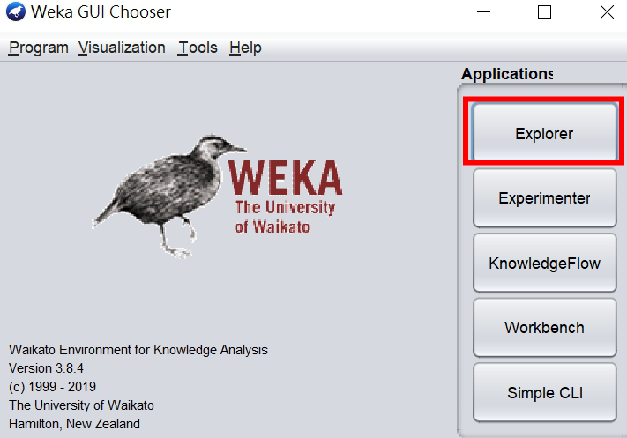
Lesson 3.1 簡單第一！
1.開啟Weka的Explorer

Slide 19
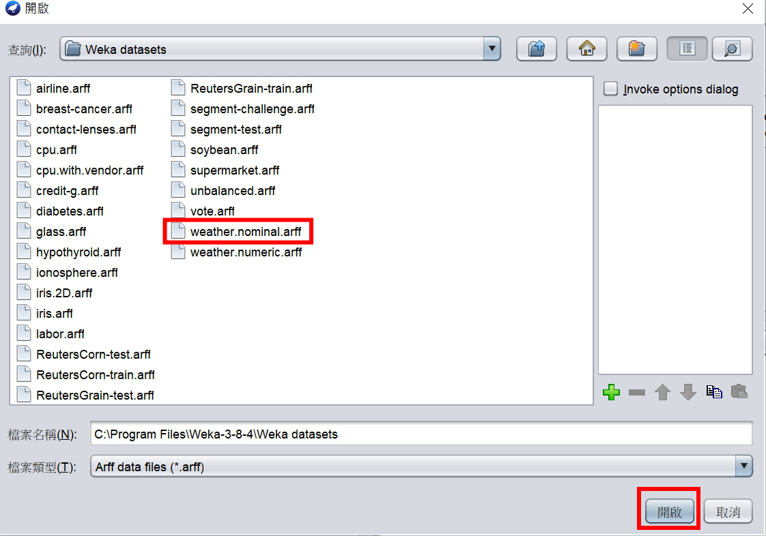
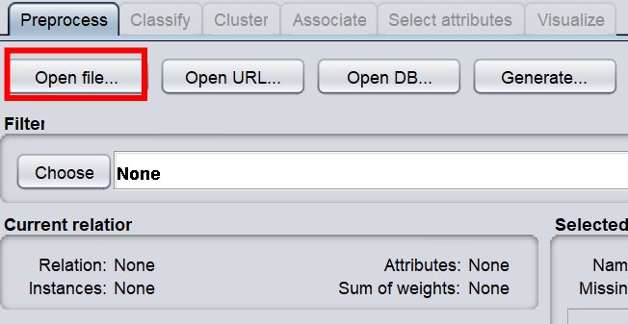
Lesson 3.1 簡單第一！
2.左鍵點擊Open file…開啟右圖視窗，進入自行複製的Weka datasets，左鍵單擊weather.nominal.arff的檔案後，再以左鍵單擊下方”開啟”以載入此檔案

Slide 20
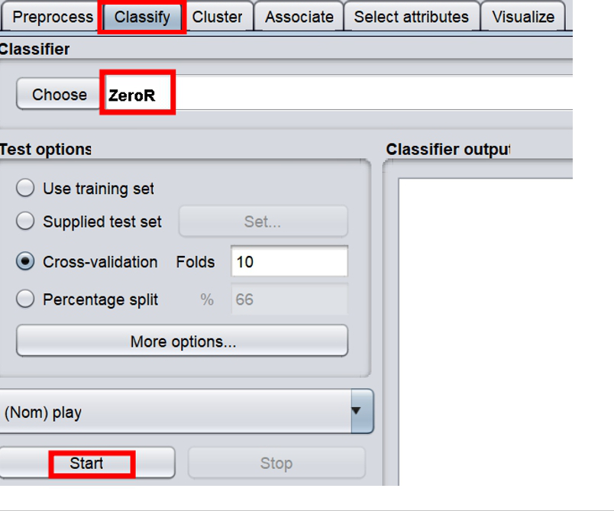
Lesson 3.1 簡單第一！
3.切換到Classify介面，以滑鼠左鍵點擊Cross-validation前方圓圈，並在後方Folds的輸入框填上10。
接著，左鍵單擊Start執行ZeroR。

Slide 21
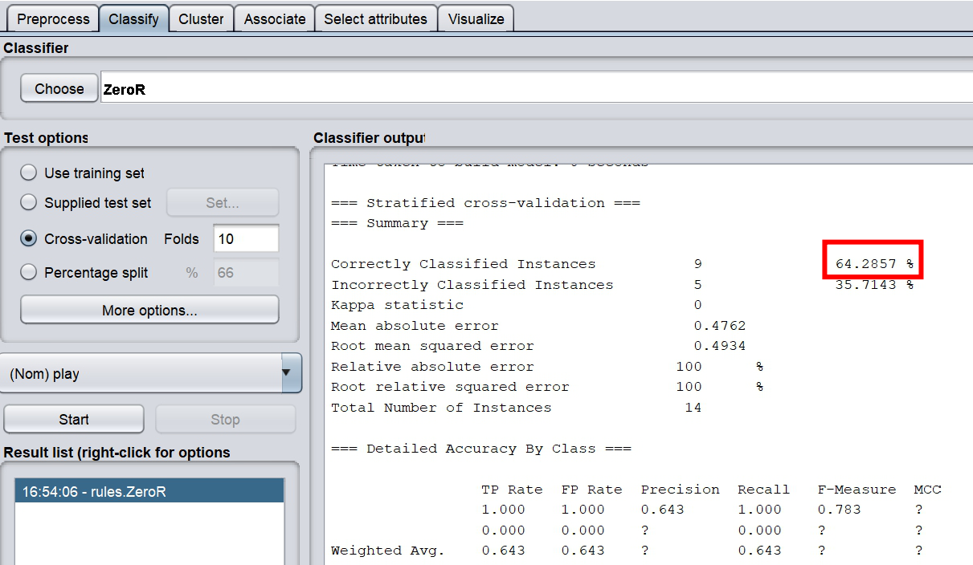
Lesson 3.1 簡單第一！
▼ 得到64.2857%的準確率。

Slide 22
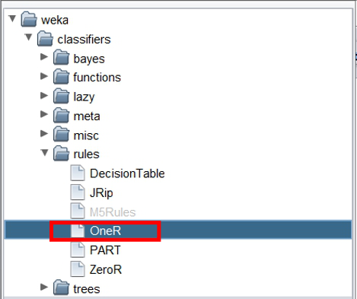
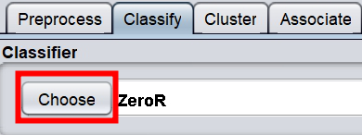
Lesson 3.1 簡單第一！
4.以滑鼠左鍵點擊Choose選擇分類器，找到rules資料夾下的OneR並以左鍵單擊。

Slide 23
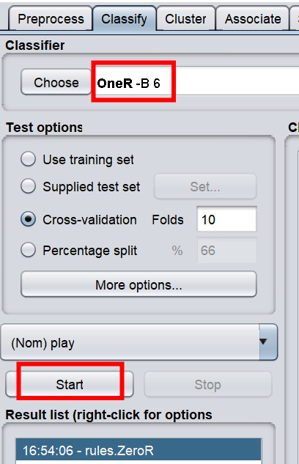
Lesson 3.1 簡單第一！
5.以滑鼠左鍵點擊Cross-validation前方圓圈，並在後方Folds的輸入框填上10。
接著點擊Start運行。

Slide 24
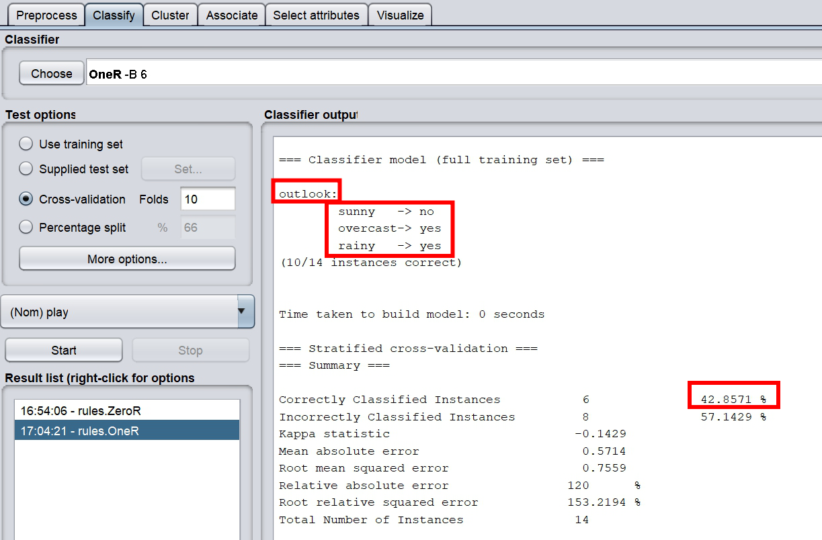
Lesson 3.1 簡單第一！
這邊使用outlook屬性值。
規則是：outlook是sunny選擇no，是overcast選擇yes，是rainy選擇yes。
▼ 得到41.8571%的準確率。

Slide 25
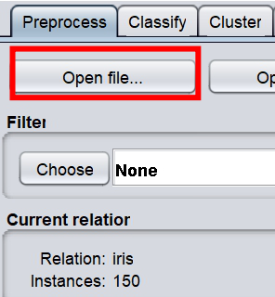
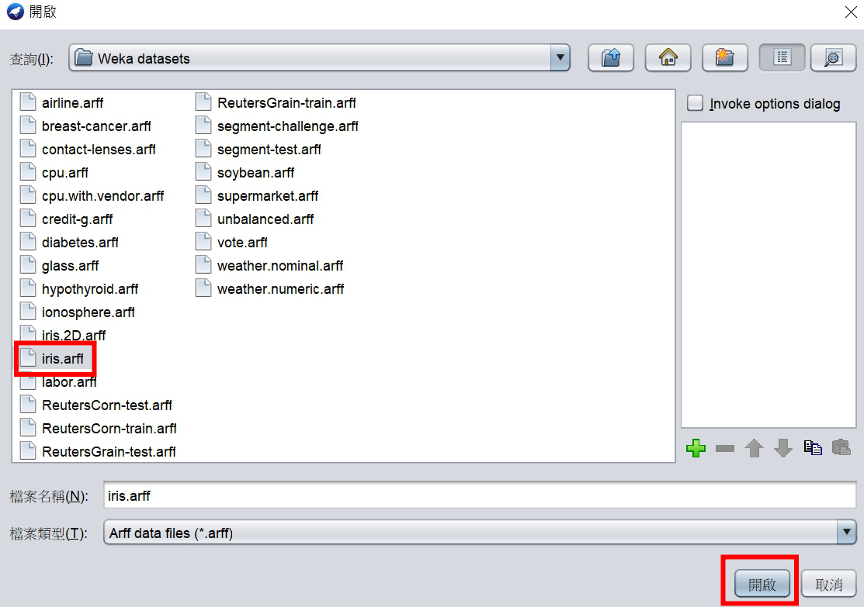
Lesson 3.1 簡單第一！
將資料集換成iris.arff試試
1.回到Preprocess介面，左鍵點擊Open file…再以左鍵單擊iris.arff的檔案後，再以左鍵單擊下方”開啟”以載入此檔案

Slide 26
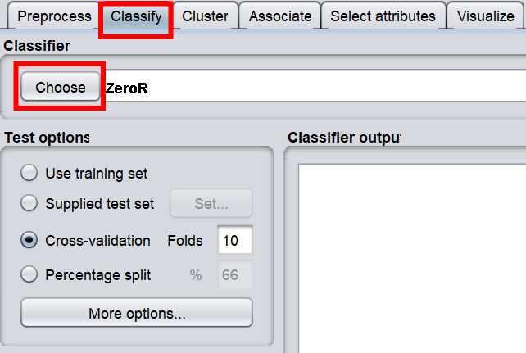
Lesson 3.1 簡單第一！
2.切換到Classify介面，以左鍵點擊Choose選擇OneR

Slide 27
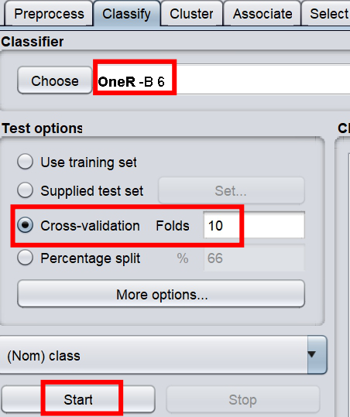
Lesson 3.1 簡單第一！
3.確認Test options為10層Cross-validation後以左鍵點擊下方Start運行

Slide 28
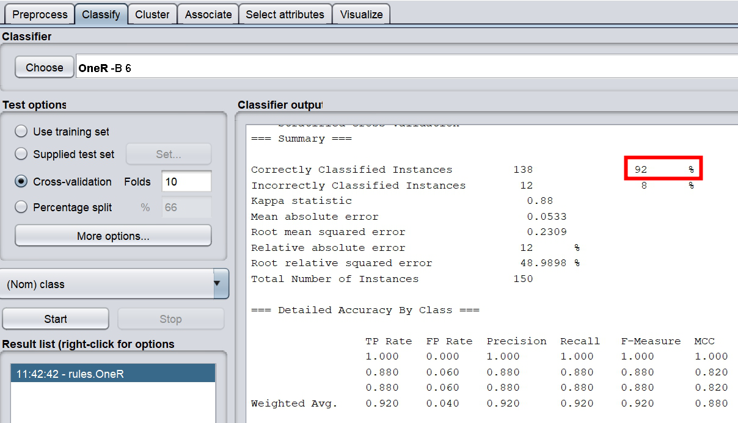
Lesson 3.1 簡單第一！
▼可以得到高達92%的準確率！

Slide 29
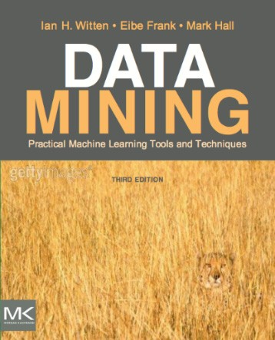

Lesson 3.1 簡單第一！
OneR：以一種屬性來決定一切
是極為簡單的方法，出現於1993年
“Very Simple Classification Rules Perform Well on Most Commonly Used Datasets”
在16組常用的數據集上用OneR進行試驗
使用了交叉驗證
這個簡單的規則法比為這些數據集專門設計的複雜算法有效
為何它表現突出？
有些資料集是真的很簡單
而有些資料集很小/雜亂/複雜，以至於很難從中找到規律。所以，應該先試試最簡單的，如OneR！
課程文本
Section 4.1 Inferring rudimentary rules
Rob Holte, Alberta, Canada

Slide 30
Data Mining with Weka
Class 3 – Lesson 2
過度擬合(overfitting)
Ian H. Witten
Department of Computer Science University of Waikato
New Zealand
weka.waikato.ac.nz

Slide 31
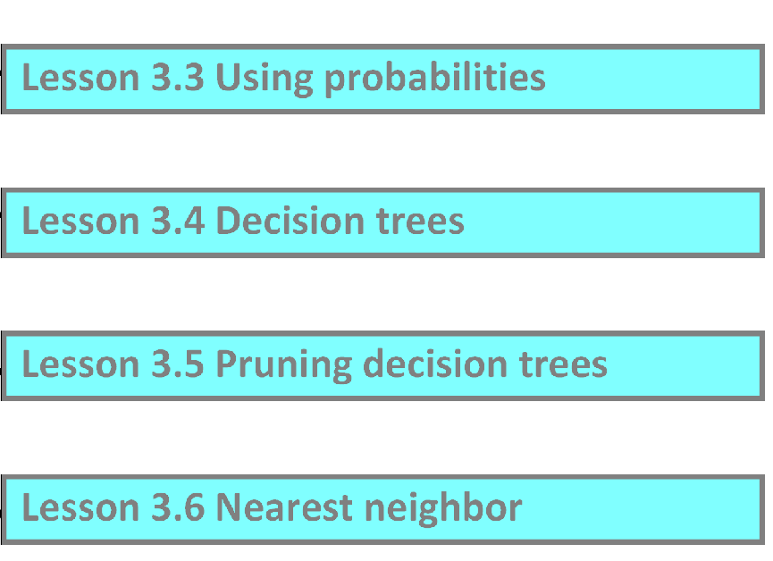
Lesson 3.2 過度擬合
Class 1
開始使用Weka
Lesson 3.1 簡單第一！
Class 2
評估
Lesson 3.2 過度擬合
Class 3
簡單的分類器
Lesson 3.3 Using probabilities
Lesson 3.4 Decision trees
Lesson 3.5 Pruning decision trees Lesson 3.6 Nearest neighbor
Class 4
More classifiers
Class 5
Putting it all together

Slide 32
Lesson 3.2 過度擬合
任何機器學習方法都有可能過度擬合訓練資料 …
… 藉由產生一個太過於符合訓練資料的分類器
在訓練資料表現得很好，但是在獨立測試資料卻表現得很差
記得“User classifier”分類器嗎？想象用小圈圈住每一個訓練資料的點
過度擬合是一個常見的問題
… 我們使用OneR來說明

Slide 33


Lesson 3.2 過度擬合
溫度和濕度值都是數字，而不是名詞性的值。OneR如果用溫度屬性生成規則，它會針對資料集中14個不同的實例，生成有14個分叉的複雜規則，如此每個規則的錯誤率都是零！
數字性的屬性
Outlook | Temp | Humidity | Wind | Play
Sunny | 85 | 85 | False | No
Sunny | 80 | 90 | True | No
Overcast | 83 | 86 | False | Yes
Rainy | 75 | 80 | False | Yes
… | … | … | … | …
Attribute | Rules | Errors | Total errors
Temp | 85 → No | 0/1 | 0/14
 | 80 → Yes | 0/1
 | 83 → Yes | 0/1
 | 75 → No | 0/1
 | … | …
OneR有一個設定規則複雜度的參數
原理是什麼？並不那麼重要 …重要的是你可以通過參數來限制OneR生成的規則的複雜度。

Slide 34
Lesson 3.2 過度擬合
使用OneR實作
開啟檔案weather.numeric.arff
選擇 OneR 規則學習器(rules資料夾下的OneR)
Resulting rule以outlook屬性為基礎， 所以移除outlook
規則是以humidity屬性為基礎
humidity: < 82.5 ‐> yes
>= 82.5 ‐> no (10/14 個實例是正確的)

Slide 35
Lesson 3.2 過度擬合
1.開啟Weka的Explorer

Slide 36
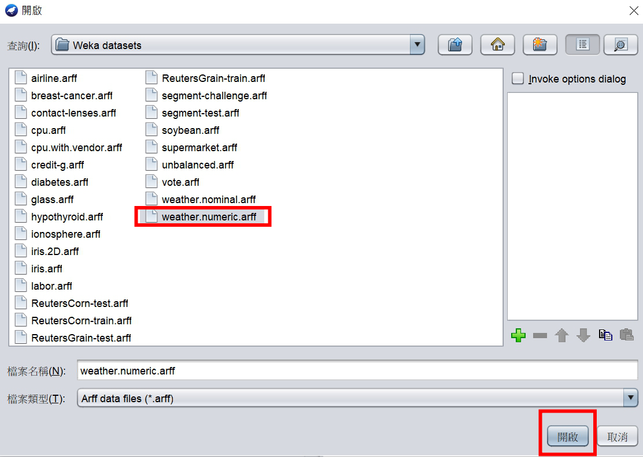
Lesson 3.2 過度擬合
2.左鍵點擊Open file…開啟右圖視窗，進入自行複製的Weka datasets，左鍵單擊weather.numeric.arff的檔案後，再以左鍵單擊下方”開啟”以載入此檔案

Slide 37
Lesson 3.2 過度擬合
3.切換到Classify介面，以左鍵點擊Choose選擇OneR

Slide 38
Lesson 3.2 過度擬合
4.以滑鼠左鍵點擊Cross-validation前方圓圈，並在後方Folds的輸入框填上10。
接著點擊Start運行。

Slide 39
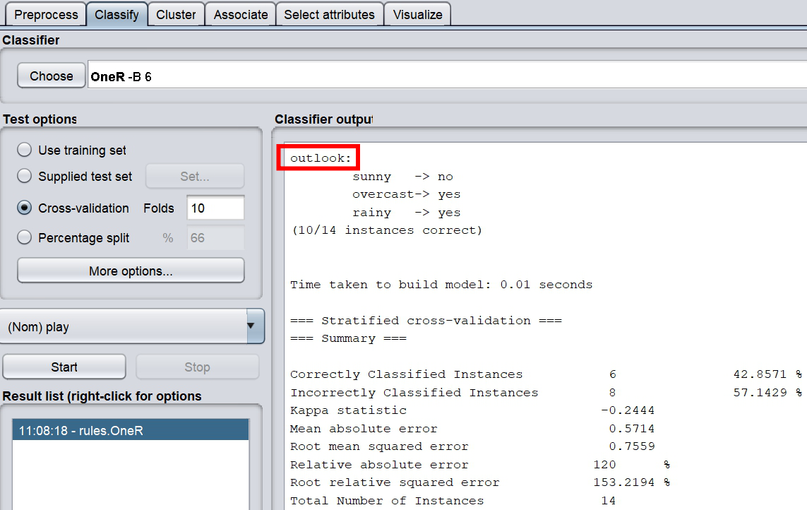
Lesson 3.2 過度擬合
▼規則是根據outlook屬性創建的

Slide 40
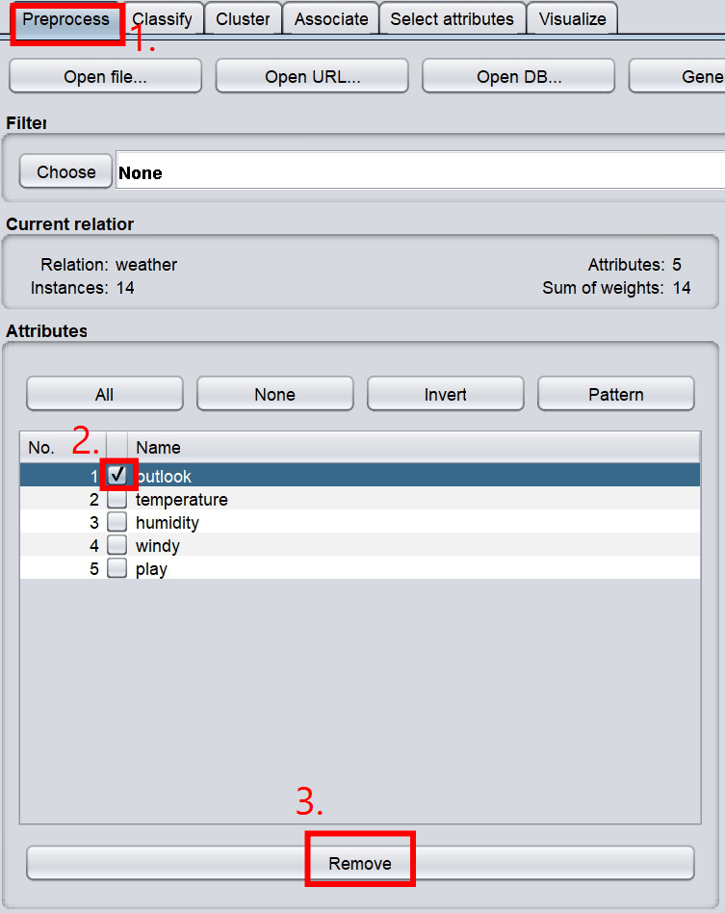
Lesson 3.2 過度擬合
5.回到Preprocess介面，勾選outlook屬性，並以左鍵點選下方的Remove鈕

Slide 41
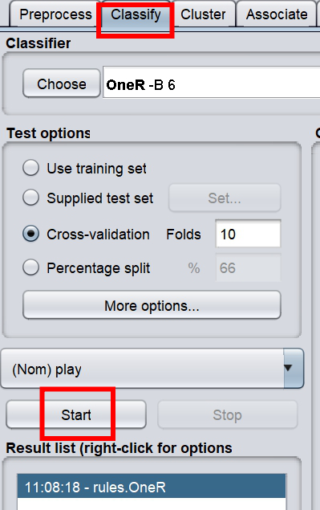
Lesson 3.2 過度擬合
6.回到Classify介面再次以左鍵點擊Start執行OneR

Slide 42
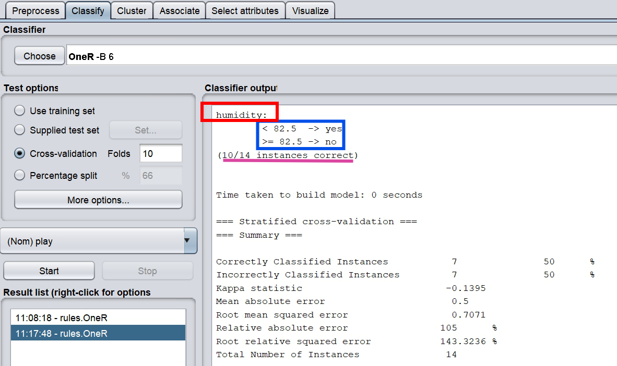
Lesson 3.2 過度擬合
▼這次規則是根據humidity屬性創建的。如果濕度小於82.5%，設為yes；如果大於82.5%，即為no，得到10/14的正確率。

Slide 43
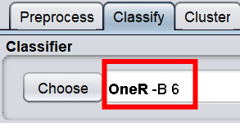
Lesson 3.2 過度擬合
7.左鍵點擊此處設置分類器

Slide 44
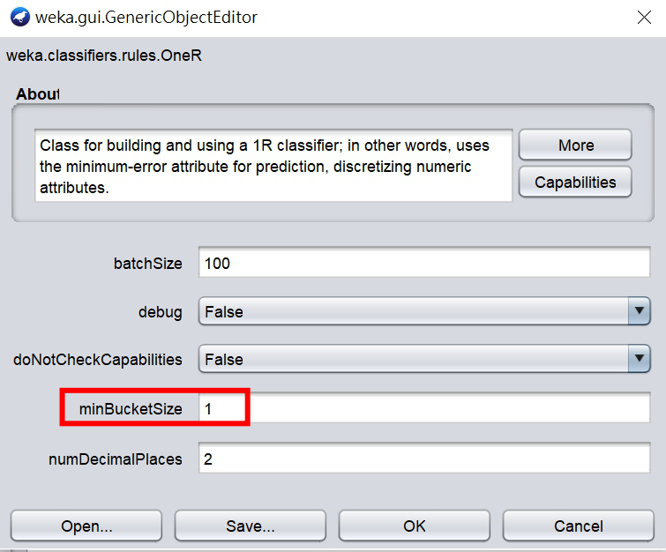
Lesson 3.2 過度擬合
8.在彈出的視窗中，將minBucketSize參數改為1後，左鍵點選下方按鈕OK。
(設定規則複雜度為1)

Slide 45
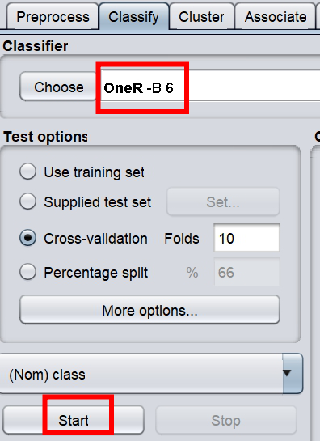
Lesson 3.2 過度擬合
9.左鍵點擊Start運行

Slide 46
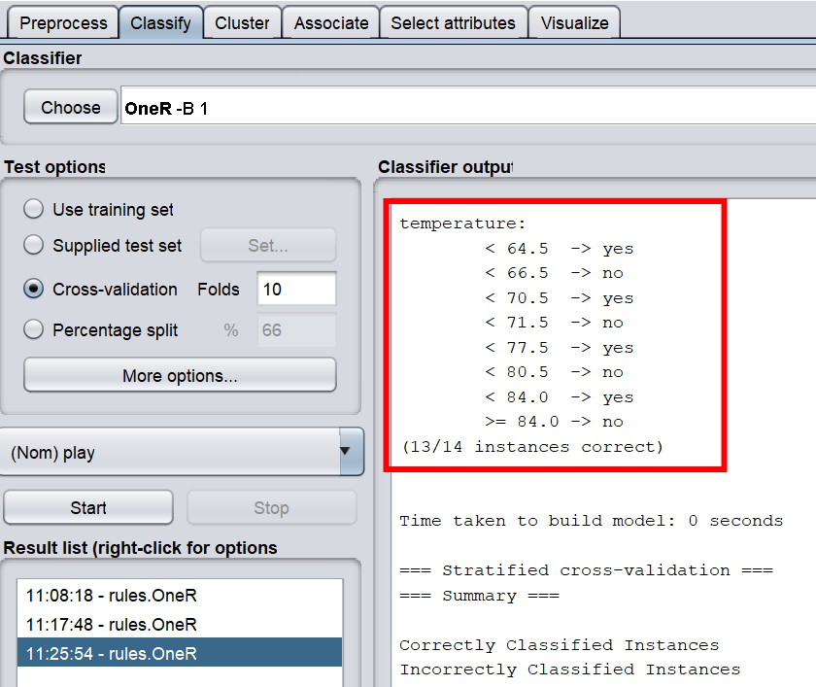
Lesson 3.2 過度擬合
這次規則用溫度屬性做了很多不同的分叉。
它對於訓練資料非常精確，但是卻很難適用於獨立的測試資料，這就是對資料集的過度擬合。

Slide 47
Lesson 3.2 過度擬合
使用糖尿病(diabetes)資料集實作
開啟檔案diabetes.arff
選擇 ZeroR 規則學習器(rules資料夾下的ZeroR)
使用交叉驗證(cross‐validation): 65.1%
選擇OneR 規則學習器(rules資料夾下的OneR)
使用交叉驗證(cross‐validation): 72.1%
查看規則(plas = plasma glucose concentration)
將minBucketSize參數改為1: 54.9%
評估訓練集: 86.6%
再次查看規則

Slide 48
Lesson 3.2 過度擬合
1.開啟Weka的Explorer

Slide 49
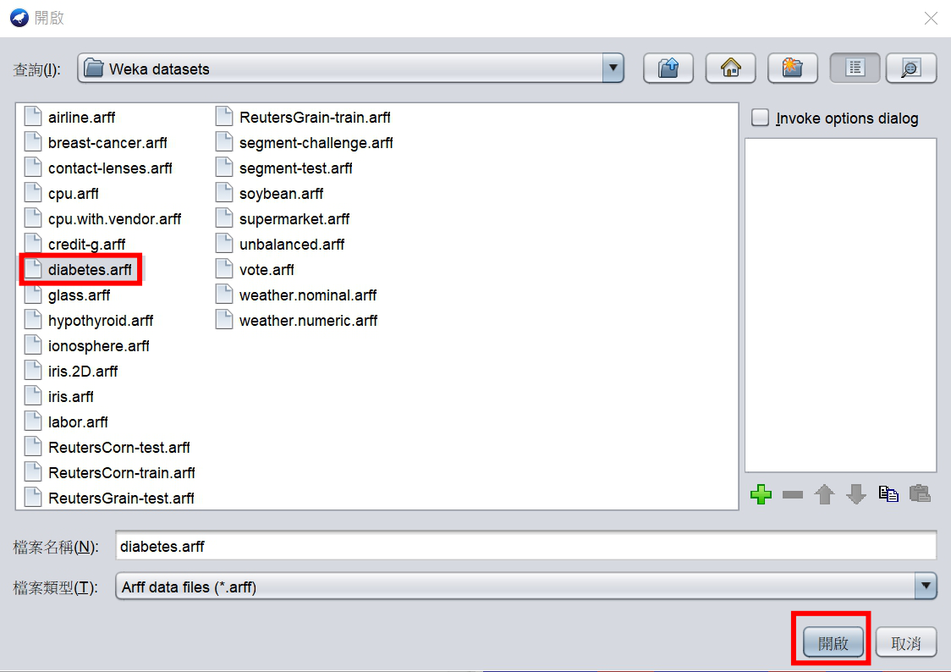
Lesson 3.2 過度擬合
2.左鍵點擊Open file…開啟右圖視窗，進入自行複製的Weka datasets，左鍵單擊diabetes.arff 的檔案後，再以左鍵單擊下方”開啟”以載入此檔案

Slide 50
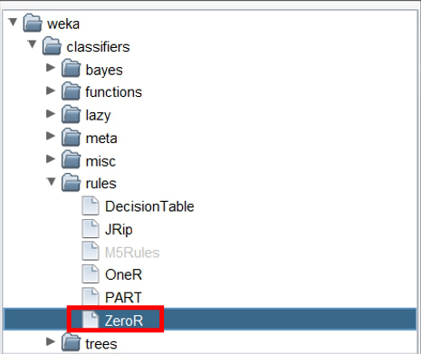
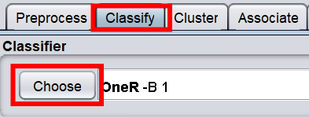
Lesson 3.2 過度擬合
3.切換到Classify介面，以左鍵點擊Choose選擇ZeroR分類器計算基線

Slide 51
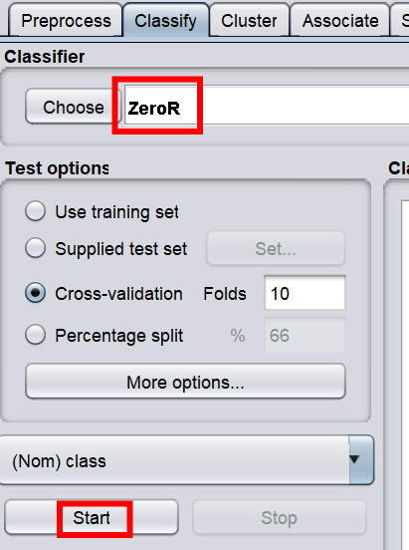
Lesson 3.2 過度擬合
4.接著點擊Start執行

Slide 52
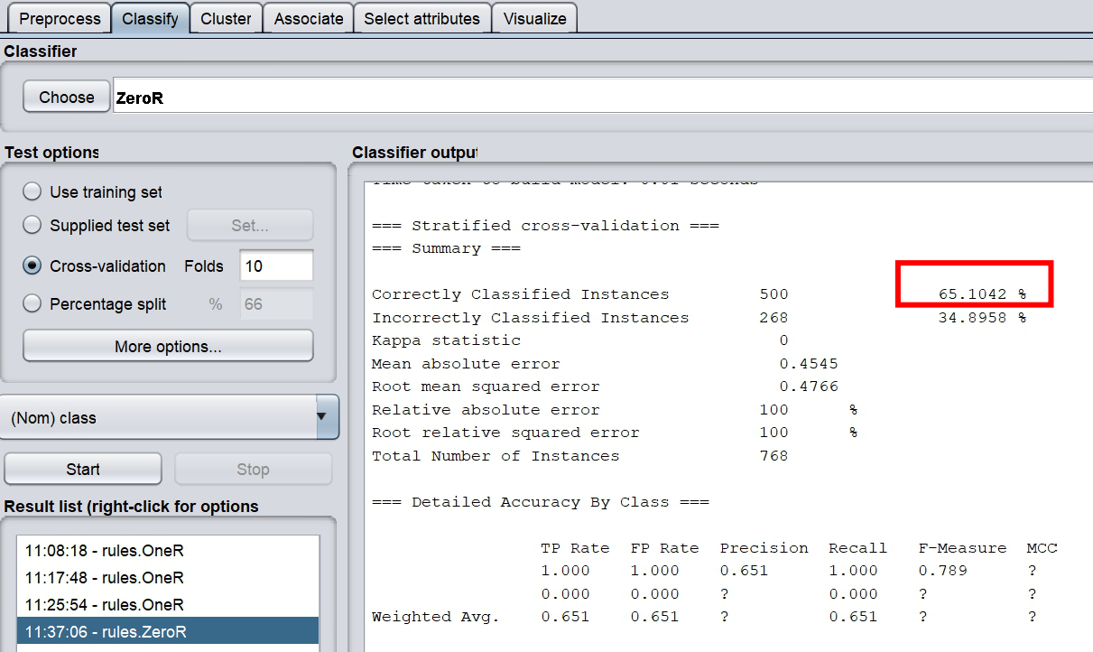
Lesson 3.2 過度擬合
▼得到65.1042%的準確率(基線)

Slide 53
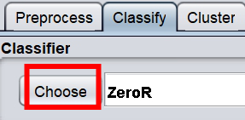
Lesson 3.2 過度擬合
5.再次以左鍵點擊Choose選擇OneR分類器

Slide 54
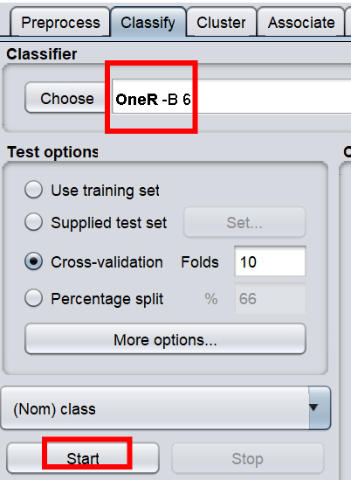
Lesson 3.2 過度擬合
6.左鍵點擊Start運行

Slide 55
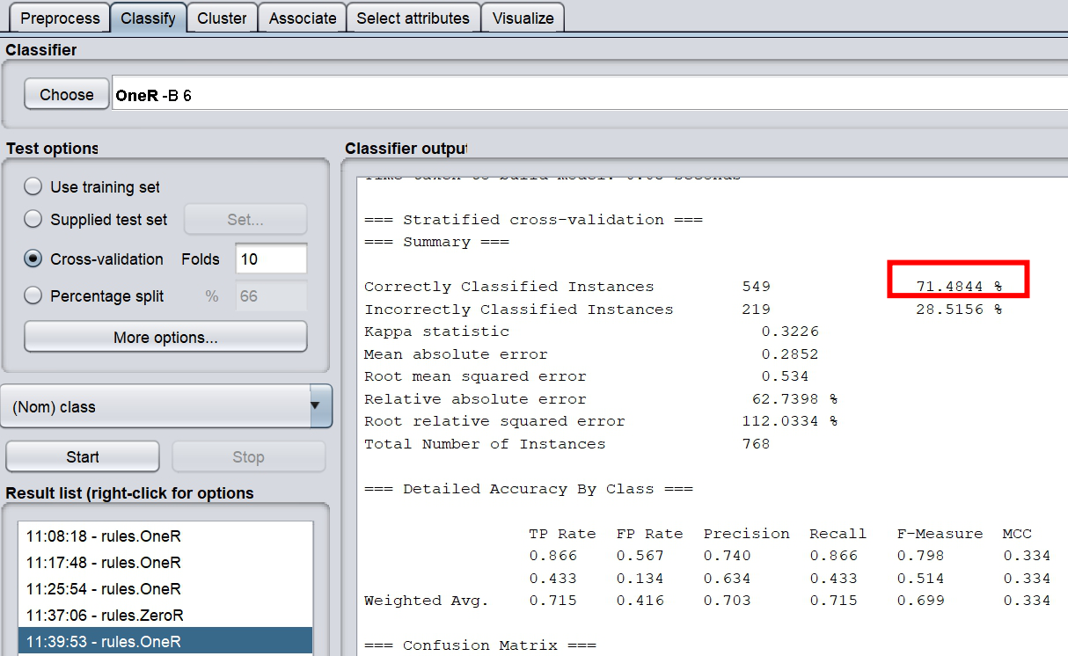
Lesson 3.2 過度擬合
比較
基線：65.1042%
▼得到71.4844%的準確率

Slide 56
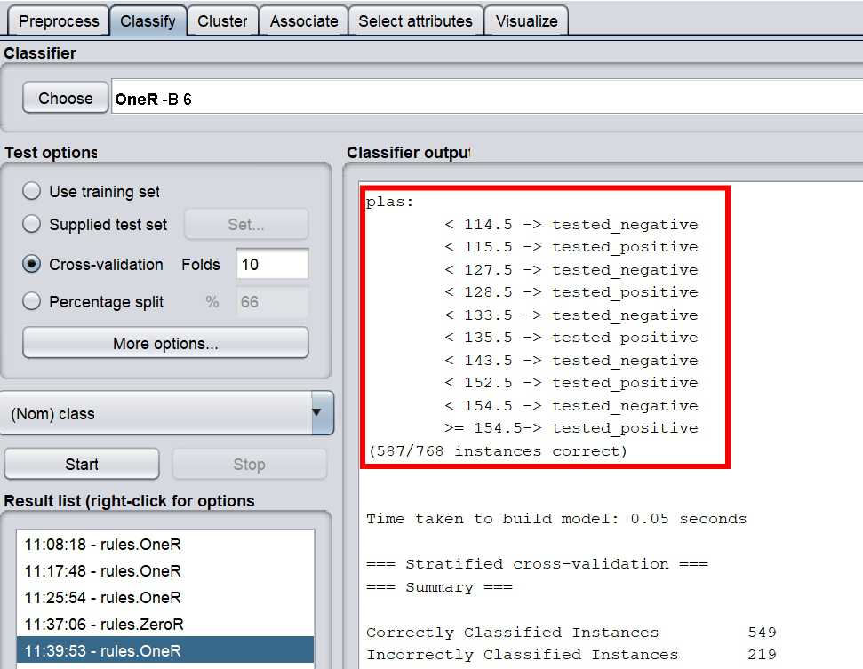
Lesson 3.2 過度擬合
▼規則是基於 plas，血漿葡萄糖濃度的，根據血漿葡萄糖濃度所在的範圍，我們可以判定是陰性（negative）或陽性（positive）。

Slide 57
Lesson 3.2 過度擬合
7.左鍵點擊此處設置分類器

Slide 58
Lesson 3.2 過度擬合
8.在彈出的視窗中，將minBucketSize參數改為1後，左鍵點選下方按鈕OK。

Slide 59
Lesson 3.2 過度擬合
9.左鍵點擊Start運行

Slide 60
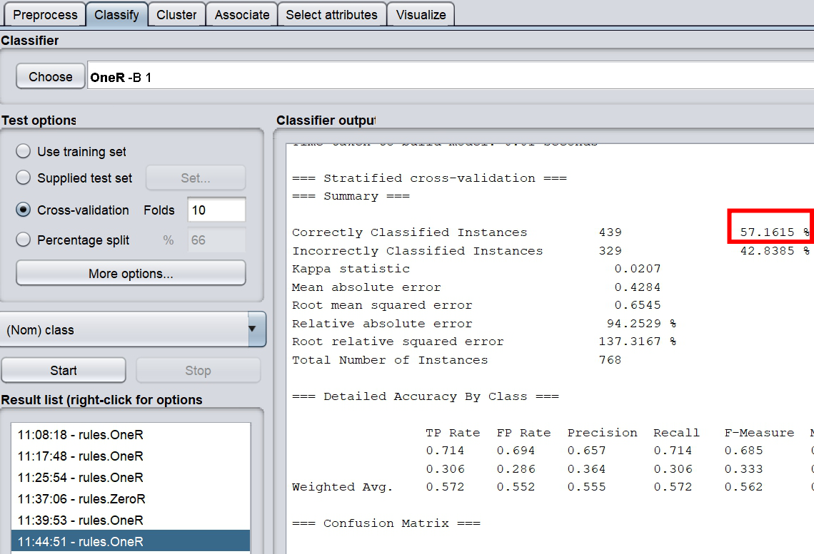
Lesson 3.2 過度擬合
比較
基線：65.1042%
複雜度6的OneR：71.4844%
▼得到57.1615%的準確率

Slide 61
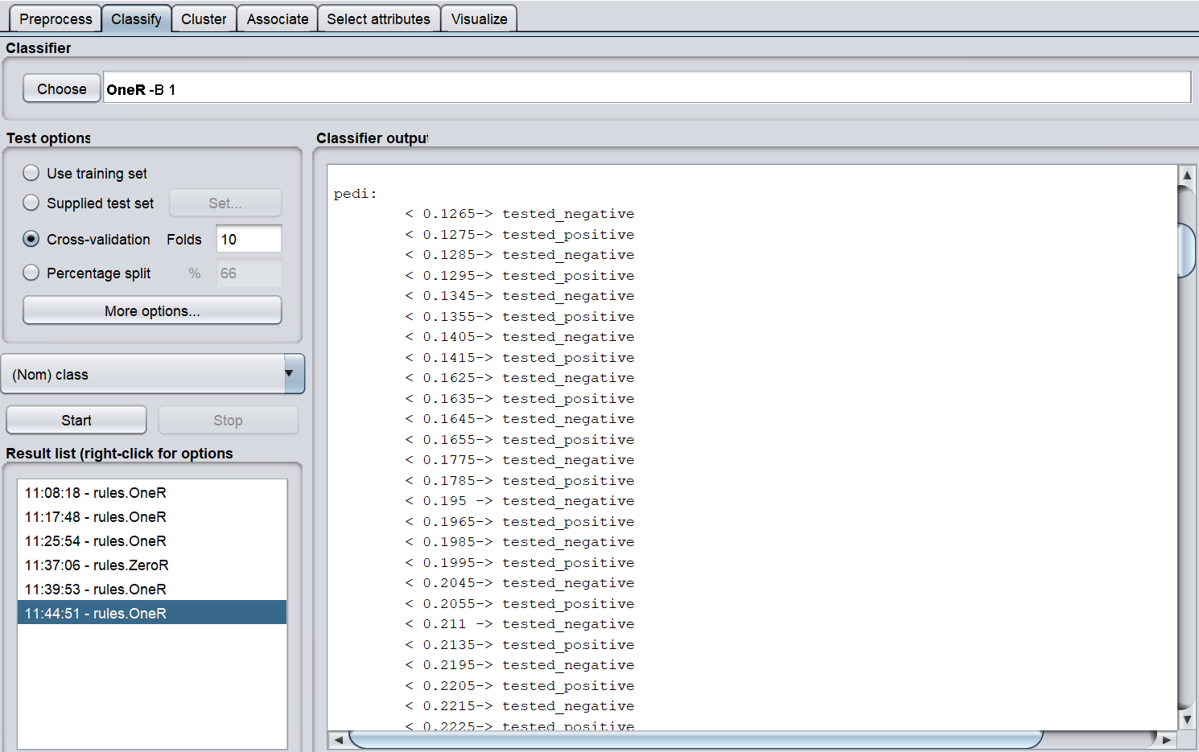
Lesson 3.2 過度擬合
▼規則是pedi，糖尿病家族史。可以看到這個屬性有一系列不同的數值，看起來在用每一個值做分叉。

Slide 62
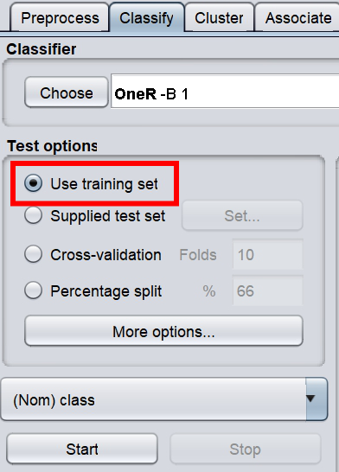
Lesson 3.2 過度擬合
10.左鍵點擊Use training set前方圓圈，使用訓練資料來評估，接著以左鍵點擊下方Start按鈕。

Slide 63
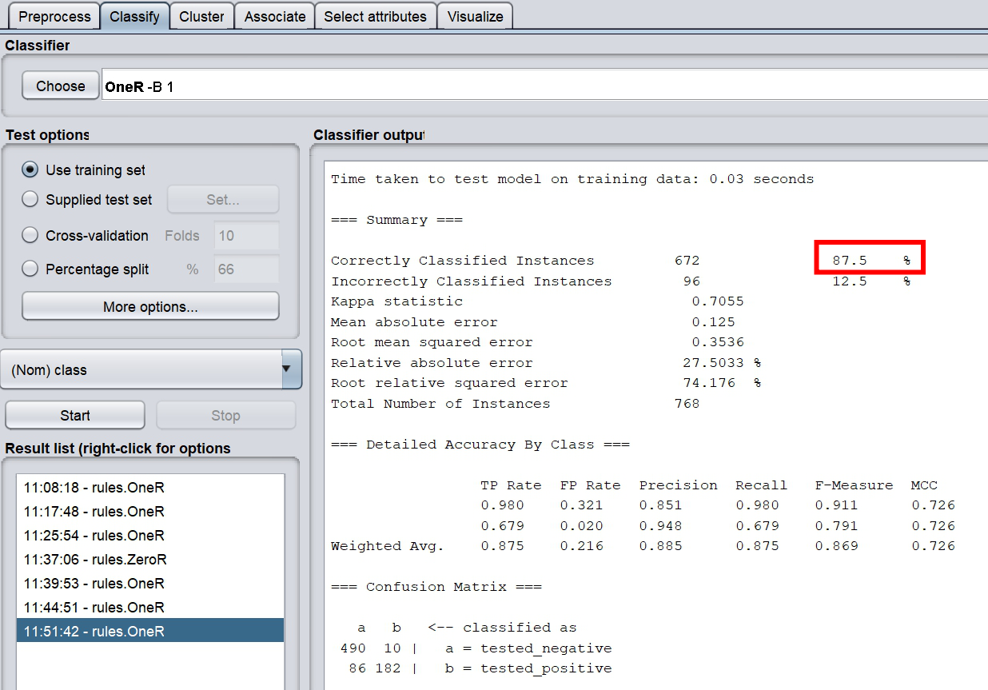
Lesson 3.2 過度擬合
▼卻得到87.5%的準確率，完美說明了在訓練集表現良好卻在測試集表現不良的過度擬合狀況。
比較
基線：65.1042%
複雜度6的OneR(使用交叉驗證)：71.4844%
複雜度1的OneR(使用交叉驗證) ：57.1615%

Slide 64
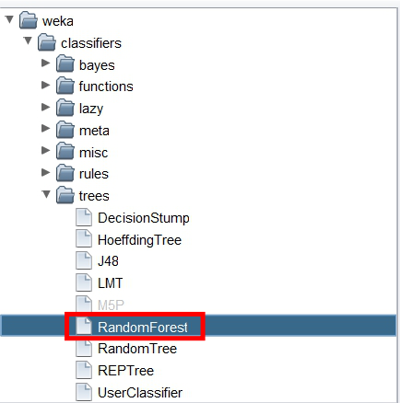
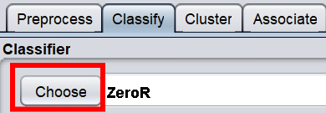
Lesson 3.2 過度擬合
換成使用RandomForest執行diabetes.arff檔案
11. 左鍵點擊Choose選擇分類器RandomForest

Slide 65
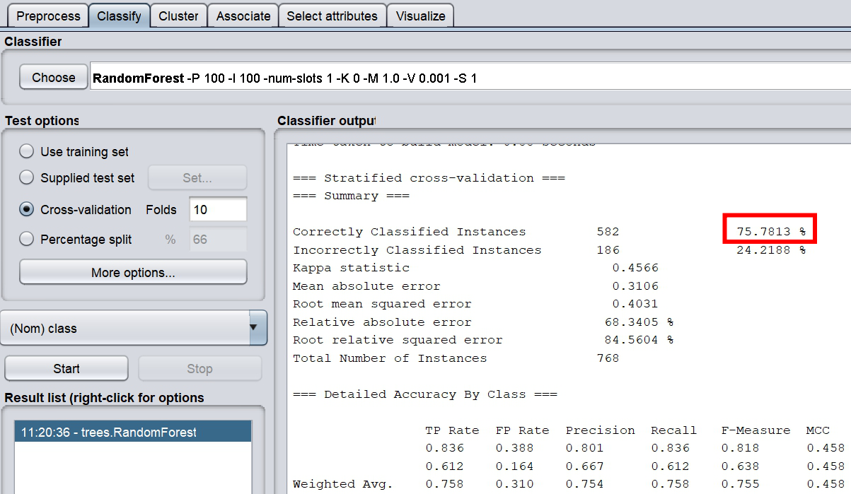
Lesson 3.2 過度擬合
▼使用10層交叉驗證，可以得到75.7813%準確率

Slide 66
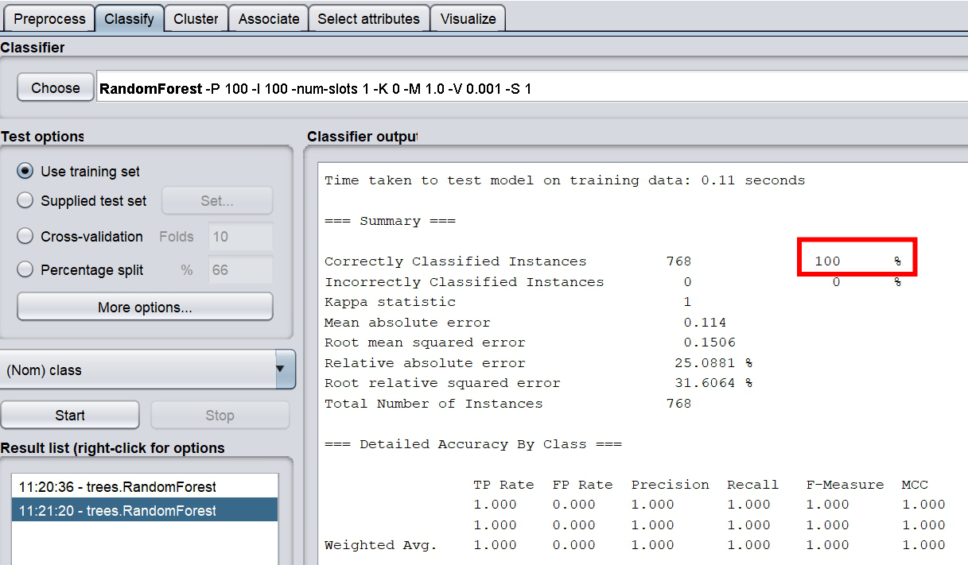
Lesson 3.2 過度擬合
▼使用訓練資料卻得到100%準確率，這就是過度擬合

Slide 67
Lesson 3.2 過度擬合
過度擬是所有機器學習方法都存在的問題
這就是你不能使用訓練資料評估的原因之一
過度擬合會出現在更普遍的情形中
E.g 你嘗試無數種機器學習的方法，最後選擇對你的訓練資料最準確的方法
– 但你不能期望在新的測試資料也得到相同的效果
– 最後選擇的也可能過度擬合
這種情況你可以將資料分成訓練資料、測試資料、驗證資料
– 使用訓練和測試資料來從成千上萬種機器學習方法中選擇最適合的方法
- 再使用驗證數據來評估它針對獨立的測試資料的真實效果
課程文本
Section 4.1 Inferring rudimentary rules

Slide 68
Data Mining with Weka
Class 3 – Lesson 3
使用概率(probabilities)
Ian H. Witten
Department of Computer Science University of Waikato
New Zealand
weka.waikato.ac.nz

Slide 69
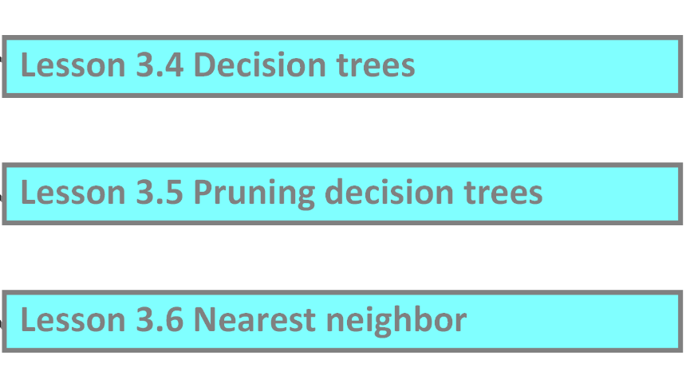
Lesson 3.3 使用概率
Class 1
開始使用Weka
Lesson 3.1 簡單第一！
Class 2
評估
Lesson 3.2 過度擬合
Class 3
簡單的分類器
Lesson 3.3 使用概率
Lesson 3.4 Decision trees
Lesson 3.5 Pruning decision trees Lesson 3.6 Nearest neighbor
Class 4
More classifiers
Class 5
Putting it all together

Slide 70
Lesson 3.3 使用概率
(OneR: 一種屬性決定一切)
相反的策略：使用所有屬性
“Naïve Bayes” 方法
兩個假設：
所有屬性是同等重要的
所有屬性在統計上是獨立的 (考慮到類值, class value)
如：根據某屬性的值不能推測出其他屬性的值(假設此屬性的類為已知)
獨立條件的假設實際上從來都不成立！
但是 …通常在實作中十分有效

Slide 71
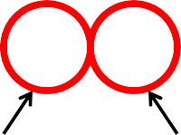
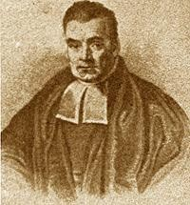
Lesson 3.3 使用概率
事件H基於證據E發生的概率 – Bayes Theorem
_{Pr[H | E] =} Pr[E | H ]Pr[H ]
Pr[E]
類 實例
Pr[ H ] 是事件H的「先驗(priori)概率」
知道證據前，H的概率
Pr[ H | E ]是事件H的「後驗(posteriori)概率」
知道證據後，H的概率
“Naïve” 假設：
證據被分成很多份，且它們都是獨立的
_{Pr[ H | E ] =} Pr[ E₁ | H ] Pr[ E₂ | H ]... Pr[ E_{n} | H ] Pr[ H ]
Pr[ E ]
Thomas Bayes, British mathematician, 1702 –1761
22

Slide 72
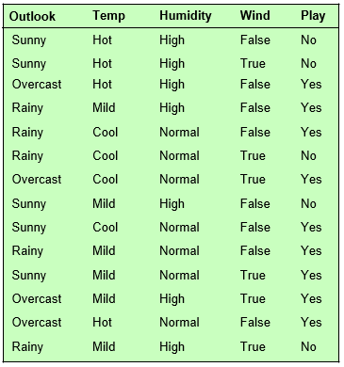
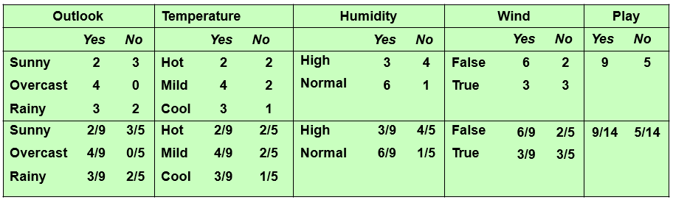
Lesson 3.3 使用概率
outlook
Sunny在play實例中，Yes出現了2次，No出現了3次。
Overcast在play實例中，Yes出現了4次，No出現了0次。
Rainy在play實例中，Yes出現了3次，No出現了2次。

Slide 73
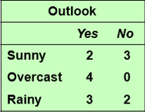
Lesson 3.3 使用概率
_{Pr[ H | E ] =} Pr[ E₁ | H ] Pr[ E₂ | H ]... Pr[ E_{n} | H ] Pr[ H ]
Pr[ E ]
我們用剛才得到的數字和公式來計算概率。
假如我們知道事件是play且我們已知它是Yes。
那麼，sunny的概率是2/9，overcast的是4/9，rainy的是3/9 (分母由yes的總數得2 + 4 + 3 = 9)。
假如我們知道事件是play且我們已知它是No。
那麼， sunny的概率是3/5，overcast的是0/5，rainy的是2/5。

Slide 74
Lesson 3.3 使用概率
Temperature、Humidity、Wind
重覆以上的步驟得到屬性值對於play是yes或no的概率

Slide 75

Lesson 3.3 使用概率
公式：
假設有一個未知的一天，且我們不知道它的play的值，但是我們知道它的屬性值分別是sunny，cool，high和windy。
Outlook | Temp. | Humidity | Wind | Play
Sunny | Cool | High | True | ?
證據E
Pr[ yes | E] = Pr[Outlook = Sunny | yes]
Pr[Temperature = Cool | yes]
Pr[Humidity = High | yes]
Pr[Windy = True | yes]
Pr[ yes]
類值為yes的可能性
公式中的
Pr[E1|H]、Pr[E2|H]、Pr[E3|H]、Pr[E4|H]！
Pr[E]
2 × 3 × 3 × 3 × 9
_{= 0.0053}
對於No，用同樣的方法可得出可能性為0.0206。
這些數字不是概率(概率的和必須等於1) 而是可能性。
₌ 9 9 9 9 14
Pr[E]

Slide 76
Lesson 3.3 使用概率
概率計算
Yes的可能性：0.0053
No的可能性：0.0206
將Yes、No的可能性相加：0.0053 + 0.0206 = 0.0259
得到的0.0259當成分母！
0.0053
0.0259
0.0206
0.0259
=0.2046
=0.7953

Slide 77
Lesson 3.3 使用概率
使用 Naïve Bayes
開啟檔案weather.nominal.arff
選擇 Naïve Bayes 方法 (bayes資料夾下的NaiveBayes)
查看分類器
避免零次數問題：全部的計數都從1開始

Slide 78
Lesson 3.3 使用概率
1.開啟Weka的Explorer

Slide 79
Lesson 3.3 使用概率
2.左鍵點擊Open file…開啟右圖視窗，進入自行複製的Weka datasets，左鍵單擊weather.nominal.arff的檔案後，再以左鍵單擊下方”開啟”以載入此檔案

Slide 80


Lesson 3.3 使用概率
3.切換到Classify介面以滑鼠左鍵點選Choose，在彈出的視窗以左鍵點擊bayes資料夾下的Naïve Bayes

Slide 81

Lesson 3.3 使用概率
4.確認選擇了NaiveBayes分類器後，再確認Test options中選擇10層交叉驗證法。
接著點擊下方Start運行分類器。

Slide 82

Lesson 3.3 使用概率
我們得到了一個像前幾頁劃分成yes/no表格模型。
這裡有四個屬性（outlook，temperature，humidity和windy）和屬性值出現的次數。

Slide 83

Lesson 3.3 使用概率
出現一個很小但很重要的差異！
在前幾頁的說明中，假定play是yes的outlook值，我們得到的是2、4、3，而Weka得到的是3、5、4。
每個值都大了一個，總數是12，而非9。

Slide 84
Lesson 3.3 使用概率
Weka在所有的數上加一是為了避免出現零次數問題（zero-frequency problem）。
在原始的表格中，在play是no、outlook為overcast的概率是零，任何數乘以0等於0。
在概率的術語裡這些0具有否決其他數字的能力…
我們不希望在測試資料中只要是overcast就斷定play是no。
Weka的解決方案是（也是最常用的方案）簡單地在每個數上加1。

Slide 85
Lesson 3.3 使用概率
“Naïve Bayes”: 所有屬性是同等重要且獨立的
效果意外地好
即使在獨立假設顯然不成立的情況下
為什麼？
分類不需要精確的概率估計。
重要的是將最大的概率分配給正確的分類。
增加多餘的屬性，Naive Bayes就會出現問題
(例如： 相同屬性) → 屬性選擇
課程文本
Section 4.2 Statistical modeling

Slide 86
Data Mining with Weka
Class 3 – Lesson 4
決策樹(Decision trees)
Ian H. Witten
Department of Computer Science University of Waikato
New Zealand
weka.waikato.ac.nz

Slide 87

Lesson 3.4 決策樹
Class 1
開始使用Weka
Lesson 3.1 簡單第一！
Class 2
評估
Lesson 3.2 過度擬合
Class 3
簡單的分類器
Lesson 3.3 使用概率
Lesson 3.4 決策樹
Class 4
More classifiers
Class 5
Putting it all together
Lesson 3.5 Pruning decision trees
Lesson 3.6 Nearest neighbor

Slide 88

Lesson 3.4 決策樹
由上而下：遞歸的分治策略
選擇根節點的屬性
對每個可能的屬性值創建分支
將實例分成多個子集合
每個子集對應一個根節點的分支
對每個分支重複遞迴
只使用到達分支的實例為節點選擇屬性
停止
如果所有的實例擁有相同的類值即停止

Slide 89




Lesson 3.4 決策樹
如何選擇根節點的屬性？
這是天氣數據，分支中混合了yes和no
，這需要再次分支。
但我們希望看到的是純分支(分支成純節點)，所以要找到一個屬性，它的一個節點全是yes，另一個節點全是no，或許第三個節點又全是yes。
我們需要計算純度來確定能產生最純子節點的屬性！

Slide 90

Lesson 3.4 決策樹
誰是最好的屬性?
目標: 得到最小的樹
Heuristic(啟發式)
選擇製造最純(purest)節點的屬性
如：著名的信息增益(information gain)
信息論:以bits來測量信息
Entropy(熵)( p₁ , p₂ ,..., p_{n} ) = − p₁logp₁ − p₂logp₂ ... − p_{n} logp_{n}
信息增益(Information gain)
知道一個屬性的值會得到多少bits的信息增益？
(分支前的分布的信息熵) – (分支後的分布的信息熵)
Claude Shannon, American mathematician and scientist 1916–2001

Slide 91
Lesson 3.4 決策樹
首先，計算outlook的信息增益
公式Entropy(熵)( p₁ , p₂ ,..., p_{n} ) = − p₁logp₁ − p₂logp₂ ... − p_{n} logp_{n}
= − (p₁logp₁ + p₂logp₂ ... + p_{n} logp_{n} )
(此處log以2為底)
1.計算分支前的分布的信息熵：分支前有9個yes，5個no
info([9,5]) = -[(5/14) * log(5/14) + (9/14) * log (9/14)]=
-[0.357 * (-1.485) + 0.643 * (-0.637)]= 0.940 bits.
0.247 bits
2
3
4
3
2
0
子分支1
子分支2
子分支3
Notes:
怎麼算出的

Slide 92
Lesson 3.4 決策樹
首先，計算outlook的信息增益
2.計算分支後的分布的信息熵：各分支權重乘上各分支信息熵的和
info([2,3], [4,0],[3,2]) =
= - (分支1權重 * 分支1信息熵 +分支2權重 * 分支2信息熵 +分支3權重 * 分支3信息熵)
= -{(5/14) * [2/5 * log2(2/5)+3/5 * log2(3/5)]+ (4/14) * [1 * log2(1)] + (5/14) *[3/5 * log2(3/5)+2/5 * log2(2/5)]}
= -[0.357 * (-0.971) + 0 + 0.357 * (-0.971)] = 0.693
3.計算信息增益
(分支前的分布的信息熵) – (分支後的分布的信息熵)
0.940 - 0.693 = 0.247bits
0.247 bits
2
3
4
3
2
0
分支1
分支2
分支3
Notes:
怎麼算出的

Slide 93
Lesson 3.4 決策樹
計算windy的信息增益
公式Entropy(熵)( p₁ , p₂ ,..., p_{n} ) = − p₁logp₁ − p₂logp₂ ... − p_{n} logp_{n}= − (p₁logp₁ + p₂logp₂ ... + p_{n} logp_{n} )
(此處log以2為底)
1.計算分支前的分布的信息熵：
info([9,5]) = 0.940 bits.
2.計算分支後的分布的信息熵：
info([6,2], [3,3]) =
-{(8/14) * [6/8 * log(6/8) + 2/8 * log(2/8)] + (6/14) * [3/6 * log(3/6) + 3/6 * log(3/6)]} = -[0.571 * (- 0.811) + 0.429 * (-1)] = 0.892bits
3.計算信息增益
(分支前的分布的信息熵) – (分支後的分布的信息熵)
0.940 - 0.892 = 0.048bits
0.048 bits
3
6
3
2
Notes:
怎麼算出的

Slide 94
Lesson 3.4 決策樹
計算humidity的信息增益
公式Entropy(熵)( p₁ , p₂ ,..., p_{n} ) = − p₁logp₁ − p₂logp₂ ... − p_{n} logp_{n}= − (p₁logp₁ + p₂logp₂ ... + p_{n} logp_{n} )
(此處log以2為底)
1.計算分支前的分布的信息熵：
info([9,5]) = 0.940 bits.
2.計算分支後的分布的信息熵：
info([3,4], [6,1]) =
-{(7/14) * [3/7 * log(3/7) + 4/7 * log(4/7)] + (7/14) * [6/7 * log(6/7) + 1/7 * log(1/7)]}= 0.788bits
3.計算信息增益
(分支前的分布的信息熵) – (分支後的分布的信息熵)
0.940 - 0.788 = 0.152bits
0.152 bits
3
6
4
6
Notes:
怎麼算出的

Slide 95
Lesson 3.4 決策樹
最後，計算temperature的信息增益
公式Entropy(熵)( p₁ , p₂ ,..., p_{n} ) = − p₁logp₁ − p₂logp₂ ... − p_{n} logp_{n}= − (p₁logp₁ + p₂logp₂ ... + p_{n} logp_{n} )
(此處log以2為底)
1.計算分支前的分布的信息熵：
info([9,5]) = 0.940 bits.
2.計算分支後的分布的信息熵：
info([2,2], [4,2],[3,1]) =
-{(4/14) * [2/4 * log(2/4) + 2/4 * log(2/4)] + (6/14) * [4/6 * log(4/6) + 2/6 * log(2/6)] + (4/14) * [3/4 * log(3/4) + 1/4 * log(1/4)]} = 0.911bits
3.計算信息增益
(分支前的分布的信息熵) – (分支後的分布的信息熵)
0.940 - 0.911 = 0.029bits
0.029 bits
2
4
3
2
2
1
Notes:
怎麼算出的

Slide 96
Lesson 3.4 決策樹
Q:如何選擇根節點的屬性？
0.247 bits
0.048 bits
0.152 bits
0.029 bits
A:選擇信息增益最多的屬性(outlook)！
Notes:
怎麼算出的

Slide 97



Lesson 3.4 決策樹
gain(temperature) = 0.571 bits (X)
以此類推繼續分支…
gain(windy) gain(humidity)
= 0.020 bits (X)
= 0.971 bits (O)

Slide 98
Lesson 3.4 決策樹
在天氣資料上使用J48
開啟檔案weather.nominal.arff
選擇J48決策樹學習器 (trees資料夾下的J48)
查看這棵樹
使用右鍵點擊打開選單將樹視覺化

Slide 99
Lesson 3.4 決策樹
1.開啟Weka的Explorer

Slide 100
Lesson 3.4 決策樹
2.左鍵點擊Open file…開啟右圖視窗，進入自行複製的Weka datasets，左鍵單擊weather.nominal.arff的檔案後，再以左鍵單擊下方”開啟”以載入此檔案

Slide 101

Lesson 3.4 決策樹
3.切換到Classify介面，以左鍵點擊Choose選擇J48

Slide 102

Lesson 3.4 決策樹
4.接著，左鍵單擊Start執行J48。

Slide 103

Lesson 3.4 決策樹
結果
以outlook分支：sunny、overcast、rainy。
如果是sunny，以humidity分支，節點有3個實例。
再以normal分支，得到3個yes。
以此類推。
小數點前一個數字表示這個節點的正確實例數。
若3後面有數字，表示這個節點不正確的實例的數量，如：(3.2 )或(3.1)。

Slide 104


Lesson 3.4 決策樹
5.在Result list中，在剛剛執行的紀錄上點擊滑鼠右鍵，選擇Visualize tree
單擊右鍵

Slide 105

Lesson 3.4 決策樹
▼從視覺化後的樹可清楚看到節點上yes和no實例的數量。

Slide 106
Lesson 3.4 決策樹
J48: “決策樹由上而下的歸納”
完全基於信息論
創造一棵人們容易理解的樹
使用許多標準來選擇屬性
– 很少出現明顯差異
要在實際中使用這個算法，還需要做一些重要的修改
(下一堂課)
課程文本
Section 4.3 Divide‐and‐conquer: Constructing decision trees

Slide 107
Data Mining with Weka
Class 3 – Lesson 5
修剪的(Pruning)決策樹
Ian H. Witten
Department of Computer Science University of Waikato
New Zealand
weka.waikato.ac.nz

Slide 108

Lesson 3.5 修剪的決策樹
Class 1
開始使用Weka
Lesson 3.1 簡單第一！
Class 2
評估
Lesson 3.2 過度擬合
Class 3
簡單的分類器
Lesson 3.3 使用概率
Lesson 3.4 決策樹
Class 4
More classifiers
Class 5
Putting it all together
Lesson 3.5 修剪的決策樹
Lesson 3.6 Nearest neighbor

Slide 109


Lesson 3.5 修剪的決策樹

Slide 110


Lesson 3.5 修剪的決策樹
比較
Outlook: 0.247 bits
Windy: 0.048 bits
Humidity: 0.152 bits
Temperature: 0.029 bits
高度分支的屬性 — 極端例子: ID code
ID | code | Outlook | Temp | Humidity | Wind | Play
a |  | Sunny | Hot | High | False | No
b |  | Sunny | Hot | High | True
c |  | Overcast | Hot | High | Fals
d |  | Rainy | Mild | High | Fals
e |  | Rainy | Cool | Normal | Fals
f |  | Rainy | Cool | Normal | True
g |  | Overcast | Cool | Normal | True
h |  | Sunny | Mild | High | False | No
i |  | Sunny | Cool | Normal | False | Yes
j |  | Rainy | Mild | Normal | False | Yes
k |  | Sunny | Mild | Normal | True | Yes
l |  | Overcast | Mild | High | True | Yes
m |  | Overcast | Hot | Normal | False | Yes
n |  | Rainy | Mild | High | True | No
No
e Yes
e Yes
e Yes No Yes
ID code的信息增益是最大的
(0.940 bits)
每個分類都形成一個節點=>需要修剪決策樹！

Slide 111
Lesson 3.5 修剪的決策樹
怎麼修剪？
J48
minNumObj 參數
confidenceFactor參數
subtreeRaising參數

Slide 112
Lesson 3.5 修剪的決策樹
1.開啟Weka的Explorer

Slide 113
Lesson 3.5 修剪的決策樹
2.左鍵點擊Open file…開啟右圖視窗，進入自行複製的Weka datasets，左鍵單擊diabetes.arff 的檔案後，再以左鍵單擊下方”開啟”以載入此檔案

Slide 114
Lesson 3.5 修剪的決策樹
3.切換到Classify介面，以左鍵點擊Choose選擇J48

Slide 115

Lesson 3.5 修剪的決策樹
4.左鍵點擊紅色方框處查看J48的參數

Slide 116

Lesson 3.5 修剪的決策樹
minNumObj參數：
「每個葉節點最少包含多少個實例」
預設值為2

Slide 117

Lesson 3.5 修剪的決策樹
condienceFactor參數：
「用於修剪的信心因數(較小的值導致更多的修剪)」
預設值為0.25

Slide 118

Lesson 3.5 修剪的決策樹
subtreeRaising參數：
「在修剪時，是否考慮子樹提升操作」
預設值為True
提升子樹實際上增加了算法的覆雜度，所以關閉它可以縮短運行時間。

Slide 119
Lesson 3.5 修剪的決策樹
怎麼修剪？
如果節點已經非常小就不要繼續修剪了
(J48 minNumObj 參數, 預設值: 2)
建立完整的樹然後從葉節點開始修剪，並在每個階段進行統計測試
(confidenceFactor參數, 預設值: 0.25)
有時候修剪內部節點是不錯的選擇，這替它的子樹提升了一階
(subtreeRaising,預設值: true)
修剪是雜亂、複雜的過程且沒什麼啟發性 …

Slide 120
Lesson 3.5 修剪的決策樹
過度擬合 (again!)
修剪的真正原因：原始的未修剪的決策樹過度擬合訓練資料集
有時候簡化決策樹會帶來更好的結果
開啟檔案diabetes.arff
選擇 J48 決策數學習器(trees資料夾下的J48)
用預設值修剪:
關閉修剪(pruning):
73.8% accuracy, tree has 20 leaves, 39 nodes
72.7% 22 leaves, 43 nodes

Slide 121
Lesson 3.5 修剪的決策樹
1.開啟Weka的Explorer

Slide 122
Lesson 3.5 修剪的決策樹
2.左鍵點擊Open file…開啟右圖視窗，進入自行複製的Weka datasets，左鍵單擊diabetes.arff 的檔案後，再以左鍵單擊下方”開啟”以載入此檔案

Slide 123
Lesson 3.5 修剪的決策樹
3.切換到Classify介面，以左鍵點擊Choose選擇J48

Slide 124

Lesson 3.5 修剪的決策樹
4.確認Test options為「Cross-validation Folds:10」，
接著點擊Start運行J48。

Slide 125

Lesson 3.5 修剪的決策樹
▼得到72.3181%的準確率

Slide 126

Lesson 3.5 修剪的決策樹
▼這個決策樹一共39個節點，其中20個是葉節點。
(19個內部節點+20個葉節點)

Slide 127
Lesson 3.5 修剪的決策樹
接著我們試著去掉修剪過程。
5.左鍵點擊紅色方框處修改J48的參數

Slide 128

Lesson 3.5 修剪的決策樹
6.將參數unpruned設定為True後，左鍵單擊下方OK

Slide 129

Lesson 3.5 修剪的決策樹
7.接著點擊Start運行J48。

Slide 130

Lesson 3.5 修剪的決策樹
▼得到一個較剛才略低的準確率：72.6563%

Slide 131

Lesson 3.5 修剪的決策樹
▼這是一棵大得多的決策樹 ：22個葉節點，一共43個節點。
比起這更大更難理解的決策樹，我們會更喜歡修剪之後的決策樹。

Slide 132
Lesson 3.5 修剪的決策樹
過度擬合 (again!)
修剪的真正原因：原始的未修剪的決策樹過度擬合訓練資料集
有時候簡化決策樹會帶來更好的結果
極端例子: breast‐cancer.arff
預設值 (pruned):
Unpruned:
75.5% accuracy, tree has 4 leaves, 6 nodes
69.6% 152 leaves, 179 nodes

Slide 133

Lesson 3.5 修剪的決策樹
再來用一組關於乳腺癌的數據演示另一個極端例子。
1.回到Preprocess介面左鍵點擊Open file…開啟右圖視窗，進入自行複製的Weka datasets，左鍵單擊breast-cancer.arff 的檔案後，再以左鍵單擊下方”開啟”以載入此檔案

Slide 134

Lesson 3.5 修剪的決策樹
2.切換到Classify介面，左鍵點擊紅色方框處修改J48的參數

Slide 135

Lesson 3.5 修剪的決策樹
3.將unpruned參數改為False。
接著點擊下方OK鈕。

Slide 136

Lesson 3.5 修剪的決策樹
4.左鍵點擊Start運行J48分類器

Slide 137

Lesson 3.5 修剪的決策樹
▼得到準確率75.5%，且這棵決策樹只包含4個葉節點和2個內部節點。

Slide 138


Lesson 3.5 修剪的決策樹
5.對Result list中剛才的執行紀錄點擊滑鼠右鍵開啟選單，選擇Visualize tree
單擊右鍵

Slide 139

Lesson 3.5 修剪的決策樹
▼得到一棵容易理解的決策樹

Slide 140
Lesson 3.5 修剪的決策樹
接著我們試著去掉修剪過程。
6.左鍵點擊紅色方框處修改J48的參數

Slide 141
Lesson 3.5 修剪的決策樹
7.將參數unpruned設定為True後，左鍵單擊下方OK

Slide 142
Lesson 3.5 修剪的決策樹
8.接著點擊Start運行J48。

Slide 143

Lesson 3.5 修剪的決策樹
▼得到了69.5804%的準確率。
這是一棵巨大的決策樹，有152個葉節點，共179個節點。

Slide 144


Lesson 3.5 修剪的決策樹
9.對Result list中剛才的執行紀錄點擊滑鼠右鍵開啟選單，選擇Visualize tree
單擊右鍵

Slide 145

Lesson 3.5 修剪的決策樹
▼結果看不太到具體的內容…所以我們更喜歡修剪過的樹，因為容易理解！

Slide 146

Lesson 3.5 修剪的決策樹
C4.5/J48在早期機器學習方法中很受歡迎
許多不同的修剪方式
主要用於改變樹的大小
修剪是一個常用的技術，它應用到不只是樹的結構上
(如:決策規則)
單變數(Univariate) vs. 多變數(multivariate)決策樹
對節點進行單一(Single) vs. 複合(compound)測試
從 C4.5 到 J48 (Lesson 1.4提過)
課程文本
Section 6.1 Decision trees
Ross Quinlan, Australian computer scientist

Slide 147
Data Mining with Weka
Class 3 – Lesson 6
最近鄰居法(Nearest neighbor)
Ian H. Witten
Department of Computer Science University of Waikato
New Zealand
weka.waikato.ac.nz

Slide 148
Lesson 3.6 最近鄰居法
Class 1
開始使用Weka
Lesson 3.1 簡單第一！
Class 2
評估
Lesson 3.2 過度擬合
Class 3
簡單的分類器
Lesson 3.3 使用概率
Lesson 3.4 決策樹
Class 4
More classifiers
Class 5
Putting it all together
Lesson 3.5 修剪的決策樹
Lesson 3.6 最近鄰居法

Slide 149
Lesson 3.6 最近鄰居法
死記硬背(Rote)學習：最簡單的學習法
為了分類新的實例，尋找訓練資料集中與新實例「最相似」的的實例
實例本身就代表了「知識」
懶惰學習(lazy learning)：學習者在預測之前不用做任何事情
基於實例的學習法 = 最近鄰居學習法
(“Instance‐based” learning = “nearest‐neighbor” learning)

Slide 150


Lesson 3.6 最近鄰居法
藍色的點和白色的點代表兩種不同的類別(如yes、no)。
紅色的點代表一個未知分類的點，現在則要求它的分類。

Slide 151
Lesson 3.6 最近鄰居法
我們找每個分類中最接近的實例，比較哪個更近。
由中垂線可知，這個藍色的點叫白色點近。
所以，我們將這個紅色的點歸為藍色的點所在的分類。

Slide 152
Lesson 3.6 最近鄰居法
尋找訓練資料集中與新實例「最相似」的的實例
我們需要一個相似性函數
常規的距離函數 - 歐氏距離(Euclidean distance)
(屬性值之間差值的平方和)
曼哈頓距離(Manhattan distance或 city block distance)？
(屬性值之間的絕對差值總和。)
如果是名詞類屬性的話，屬性值不同的距離是1，屬性值相同的距離是0
正規化屬性讓距離都落在0和1之間

Slide 153
Lesson 3.6 最近鄰居法
如何處理雜訊實例？(錯誤的資料我們稱之為雜訊，noise)
最近鄰居法
k‐nearest‐neighbors(KNN)
– k代表最近的參考實例數
– 找尋新實例最近的k個實例，若大多數實例屬於某一個分類，則新實例也屬於這個分類
在Weka中
Lazy資料夾下的IBk (instance‐based learning)

Slide 154
Lesson 3.6 最近鄰居法
探究改變k值的效果
Glass 資料集
lazy 資料夾下的 IBk, k = 1, 5, 20
10層交叉驗證(10‐fold cross‐validation)
k = 1 k = 5
70.6% 67.8%
k = 20
65.4%

Slide 155
Lesson 3.6 最近鄰居法
試著操作看看。
1.開啟Weka的Explorer

Slide 156

Lesson 3.6 最近鄰居法
2.左鍵點擊Open file…開啟右圖視窗，進入自行複製的Weka datasets，左鍵單擊glass.arff的檔案後，再以左鍵單擊下方”開啟”以載入此檔案

Slide 157


Lesson 3.6 最近鄰居法
3.切換到Classify介面，以滑鼠左鍵點擊Choose，在彈出的選單中選擇lazy資料夾下的Ibk分類器

Slide 158

Lesson 3.6 最近鄰居法
4.左鍵點擊Start運行分類器

Slide 159

Lesson 3.6 最近鄰居法
▼得到70.5608%的準確率

Slide 160

Lesson 3.6 最近鄰居法
5.左鍵點擊圖中紅色方框處配置分類器

Slide 161

Lesson 3.6 最近鄰居法
6.在彈出的視窗中將k值(此處為KNN)設定為5後點選下方的OK鈕。

Slide 162

Lesson 3.6 最近鄰居法
7.左鍵點擊Start運行分類器

Slide 163

Lesson 3.6 最近鄰居法
▼得到67.757%的準確率

Slide 164

Lesson 3.6 最近鄰居法
8.左鍵點擊圖中紅色方框處配置分類器

Slide 165

Lesson 3.6 最近鄰居法
9.在彈出的視窗中將KNN參數設定為20後點選下方的OK鈕。

Slide 166

Lesson 3.6 最近鄰居法
10.左鍵點擊Start運行分類器

Slide 167

Lesson 3.6 最近鄰居法
▼得到65.4206%的準確率

Slide 168

Lesson 3.6 最近鄰居法
11.左鍵點擊圖中紅色方框處配置分類器

Slide 169

Lesson 3.6 最近鄰居法
12.在彈出的視窗中將KNN參數設定為100後點選下方的OK鈕。

Slide 170

Lesson 3.6 最近鄰居法
13.左鍵點擊Start運行分類器

Slide 171

Lesson 3.6 最近鄰居法
▼得到34.5794%的準確率

Slide 172

Lesson 3.6 最近鄰居法
再來計算基線準確率
14.左鍵點選Choose，在彈出的視窗中以左鍵點擊分類器ZeroR

Slide 173

Lesson 3.6 最近鄰居法
15.接著，左鍵單擊Start運行ZeroR

Slide 174

Lesson 3.6 最近鄰居法
結論：
當k=100，準確率為34.5794%。接近基線準確率！
▼得到35.514%的準確率

Slide 175
Lesson 3.6 最近鄰居法
▼ 比較
k值 | k=1 | k=5 | k=20 | k=100 | 基線
準確率 | 70.6% | 67.8% | 65.4% | 34.5794% | 35.514%
隨著k增大，準確率降低。
但這不是個處理雜訊的好例子…

Slide 176

Lesson 3.2 過度擬合
試試另一個資料集！ 1.回到Preprocess介面左鍵點擊Open file…開啟右圖視窗，進入自行複製的Weka datasets，左鍵單擊diabetes.arff 的檔案後，再以左鍵單擊下方”開啟”以載入此檔案

Slide 177
Lesson 3.6 最近鄰居法
3.切換到Classify介面，以滑鼠左鍵點擊Choose，在彈出的選單中選擇lazy資料夾下的Ibk分類器

Slide 178
Lesson 3.6 最近鄰居法
4.左鍵點擊Start運行分類器

Slide 179

Lesson 3.6 最近鄰居法
▼得到70.1823%的準確率

Slide 180
Lesson 3.6 最近鄰居法
5.左鍵點擊圖中紅色方框處配置分類器

Slide 181

Lesson 3.6 最近鄰居法
6.在彈出的視窗中將k值(此處為KNN)設定為3後點選下方的OK鈕。

Slide 182

Lesson 3.6 最近鄰居法
7.左鍵點擊Start運行分類器

Slide 183

Lesson 3.6 最近鄰居法
▼得到72.6563%的準確率

Slide 184

Lesson 3.6 最近鄰居法
5.左鍵點擊圖中紅色方框處配置分類器

Slide 185
Lesson 3.6 最近鄰居法
6.在彈出的視窗中將k值(此處為KNN)設定為5後點選下方的OK鈕。

Slide 186
Lesson 3.6 最近鄰居法
7.左鍵點擊Start運行分類器

Slide 187

Lesson 3.6 最近鄰居法
▼得到73.1771%的準確率

Slide 188

Lesson 3.6 最近鄰居法
5.左鍵點擊圖中紅色方框處配置分類器

Slide 189

Lesson 3.6 最近鄰居法
6.在彈出的視窗中將k值(此處為KNN)設定為7後點選下方的OK鈕。

Slide 190

Lesson 3.6 最近鄰居法
7.左鍵點擊Start運行分類器

Slide 191

Lesson 3.6 最近鄰居法
▼得到74.7396%的準確率

Slide 192
Lesson 3.6 最近鄰居法
▼ 比較
k值 | k=1 | k=3 | k=5 | k=7
準確率 | 70.1823% | 72.6563% | 73.1771% | 74.7396%
隨著k增大，準確率提高了！

Slide 193
Lesson 3.6 最近鄰居法
通常很準確… 但速度很慢：
每一個預測都需要掃描整個訓練數據集(∵需要計算未知的測試實例到所有訓練實例的距離)
複雜的資料結構可以加速這個過程
IBk假設所有的實例都是一樣重要
如果不想這麼做你可以根據屬性的重要性來選擇或加權屬性
雜訊實例的解決方案：
採用k個近鄰實例中的占大多數的分類
根據實例的預測準確率給它們加權
找到每個類別中可靠的原型(prototypes)
統計學家自從1950年代就使用k‐NN
如果訓練集大小n →∞ 且 k →∞ 且 k/n → 0，趨近於最小錯誤率
課程文本
Section 4.7 Instance‐based learning

Slide 194



Data Mining with Weka
Department of Computer Science University of Waikato
New Zealand
Creative Commons Attribution 3.0 Unported License
creativecommons.org/licenses/by/3.0/
weka.waikato.ac.nz

